Slide 1
PRESENTATION PROJET JAVASCRIPT
Gloire Dianzenza

Slide 2
SOMMAIRE :
Introduction Javascript
Présentation projet
Présentation HTML/CSS
Explication étapes + code Javascript
Conclusion

Slide 3
Javascript
Langage de programmation utilisé pour implémenter des données dans le site web, mettre à jour le visuel ou effectuer
diverses fonctions, le tout dans le but d’ajouter du dynamisme au site.

Slide 4

Pourquoi Javascript est essentiel ?
Flexible et polyvalent
Potentiel illimité
Front-end et back-end
De nombreux frameworks (React, Angular, Vue…)
Communauté très active
Rajoute du dynamisme à la page web

Slide 5

Projet Kanap

Slide 6
Implémenter du code Javascript dans le but d’intégrer l’API fournie afin de gérer et afficher les canapés.

Slide 7
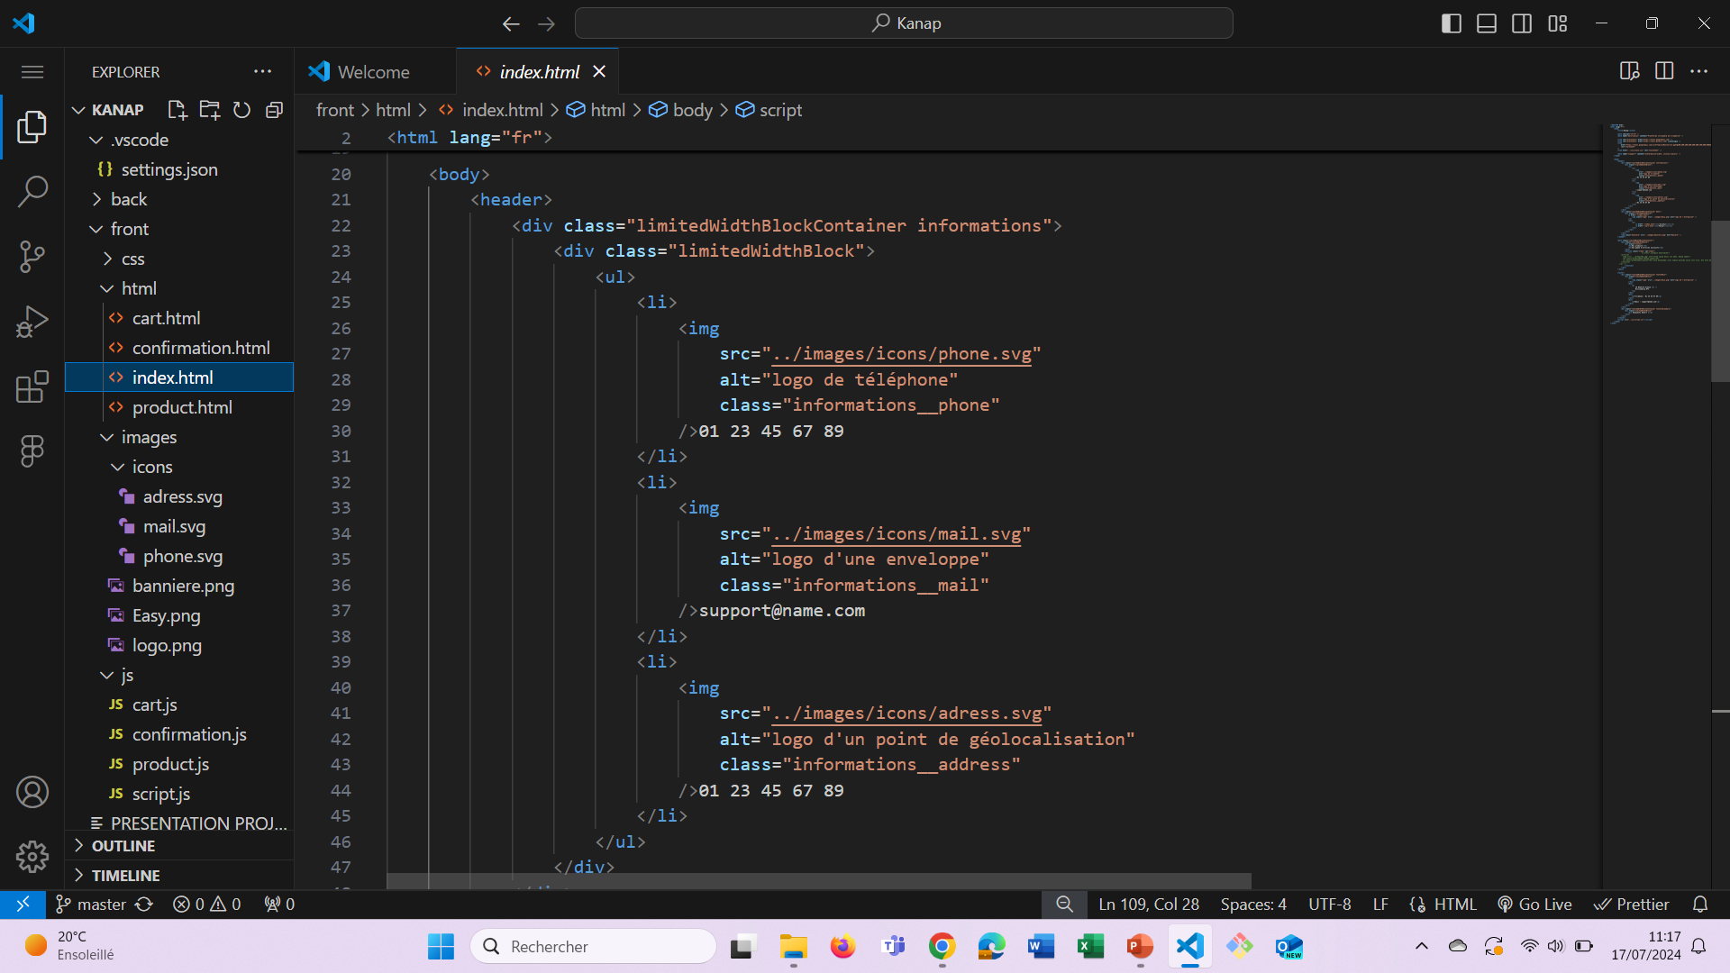
Courte description des code HTML/CSS
(Court car ce n’est pas le sujet !)

Slide 8
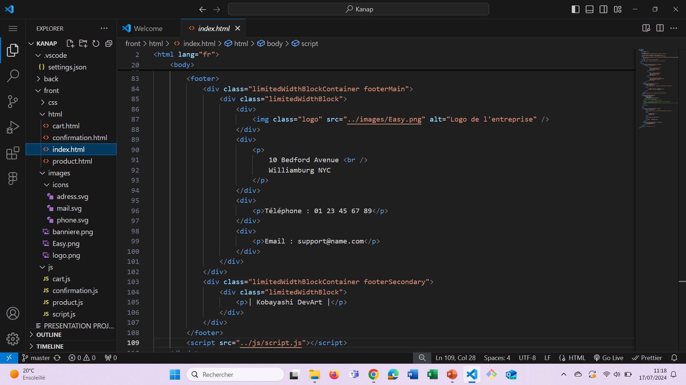

Slide 9
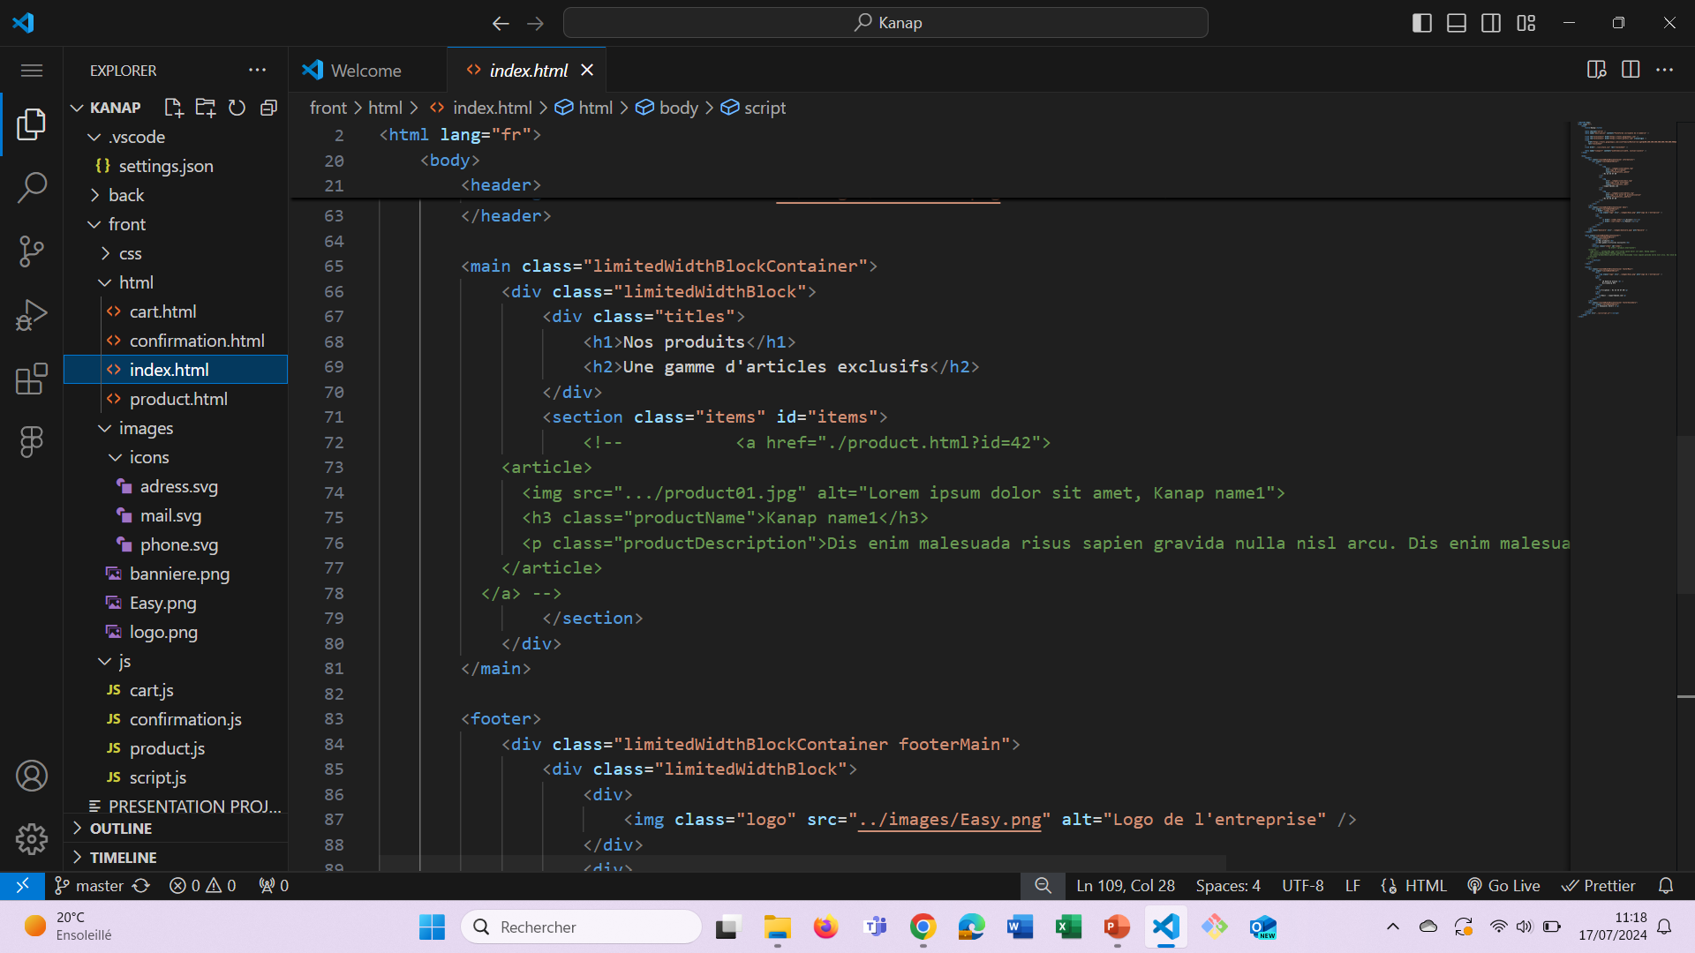

Slide 10
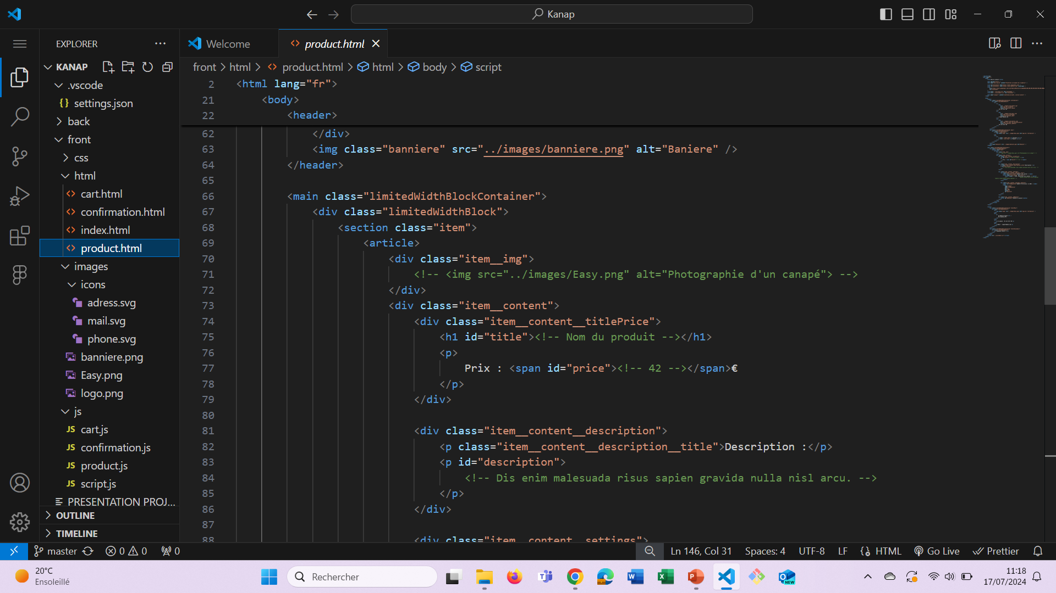

Slide 11
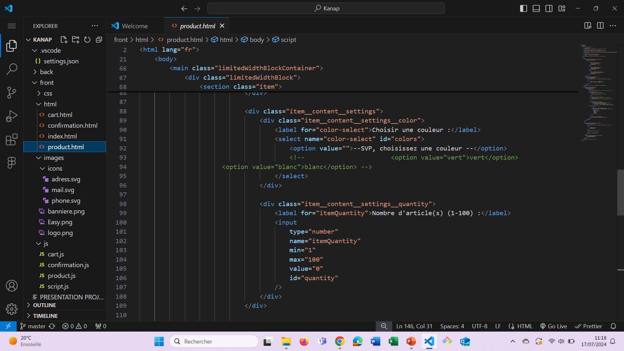

Slide 12
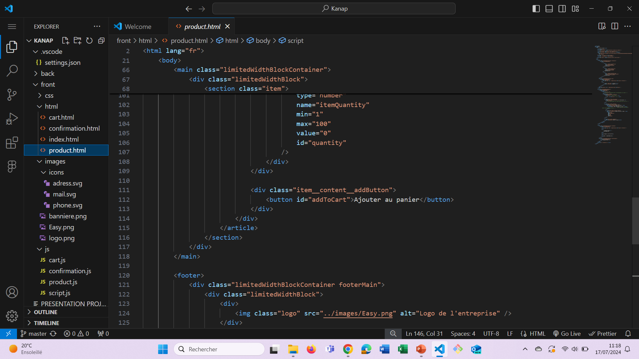

Slide 13
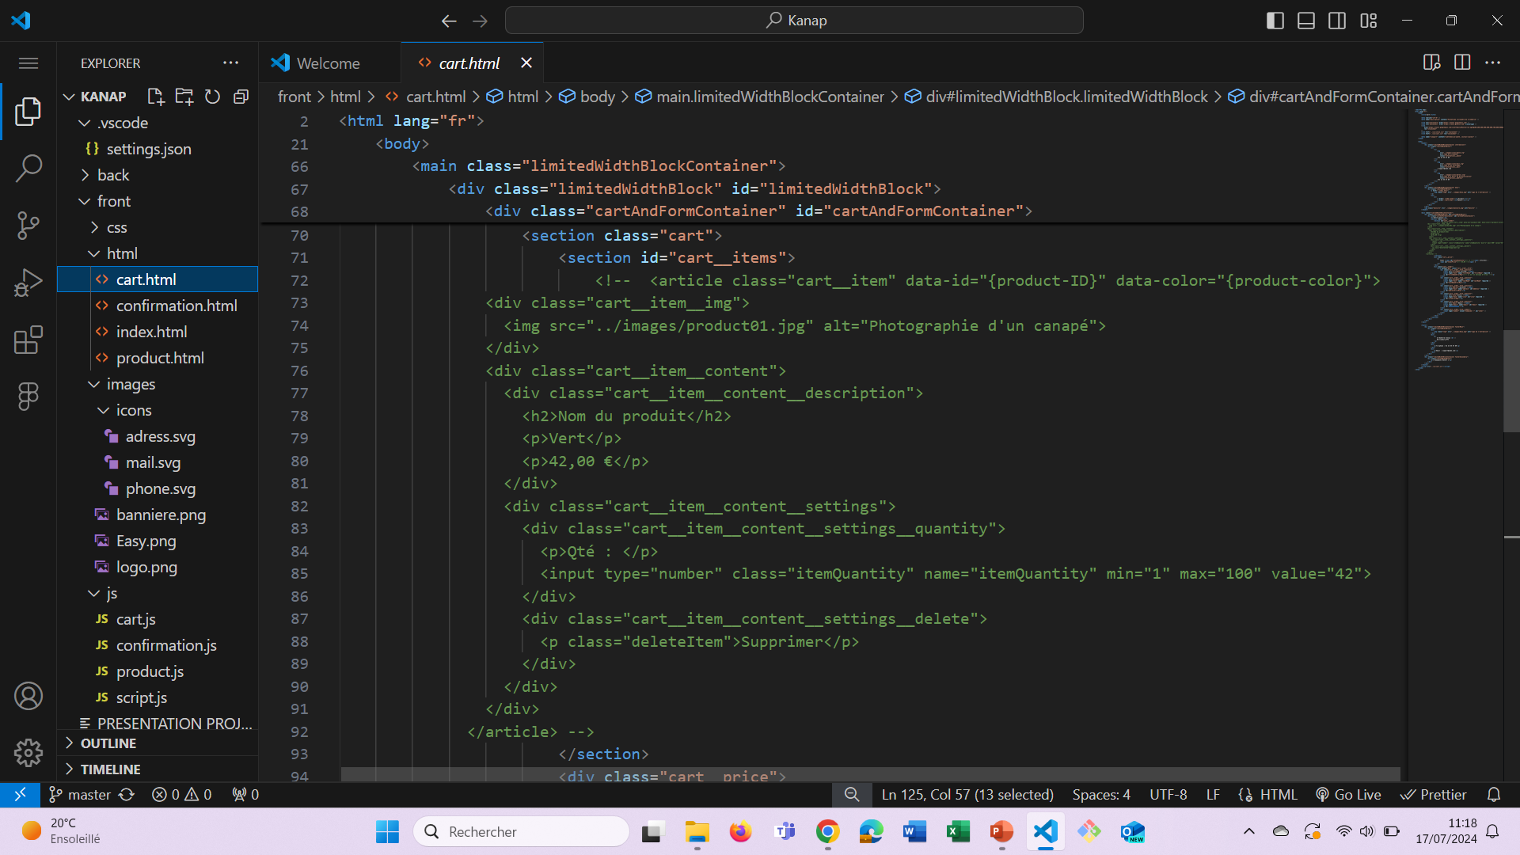

Slide 14
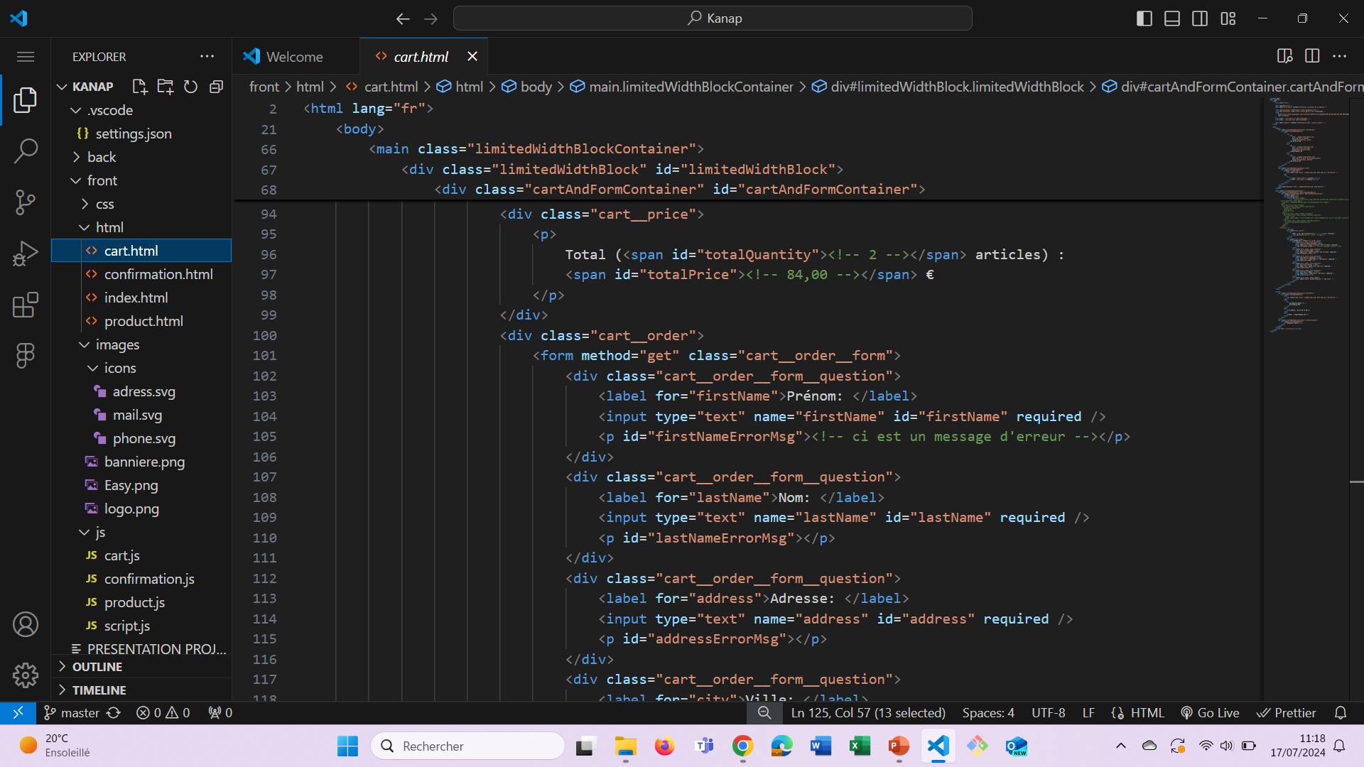

Slide 15
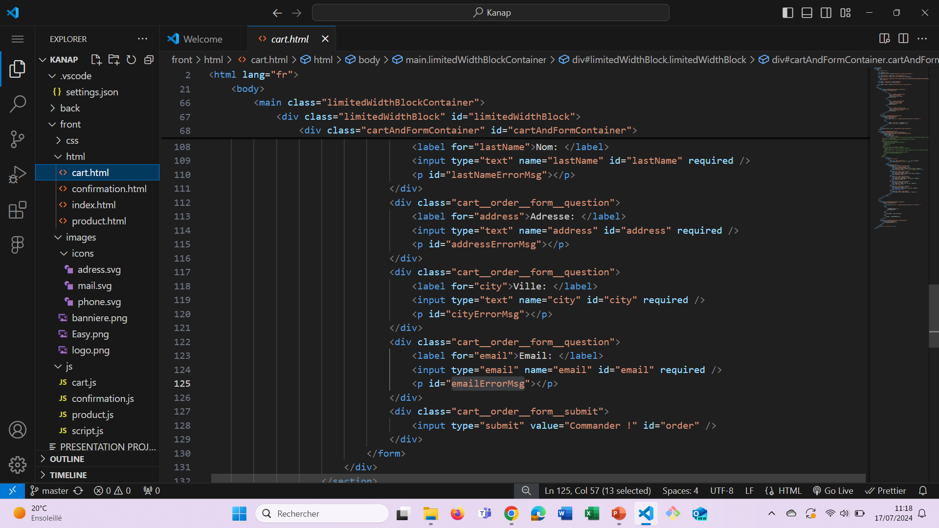

Slide 16
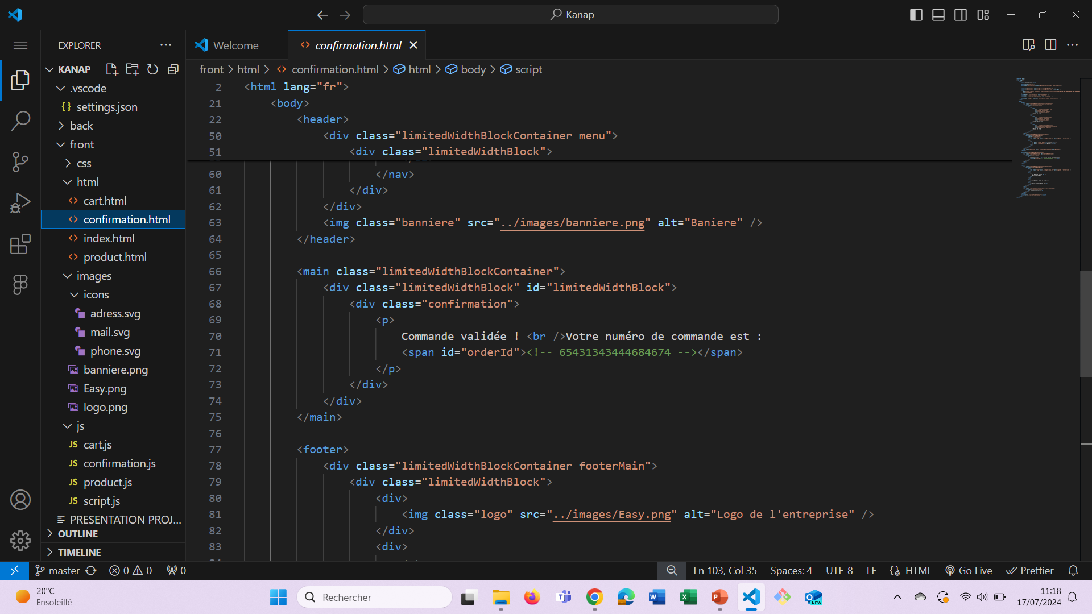

Slide 17
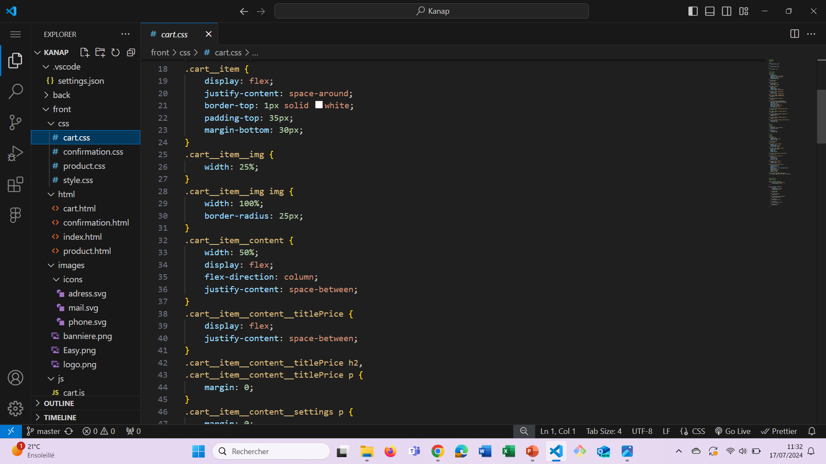

Slide 18

LES ETAPES DES CODES JAVASCRIPTS DANS LE DOSSIER FRONT
(Les pages JS dans back concernent le serveur)
Quand on ouvre la page index.html maintenant, on obtient une erreur
Dans le DevTools :

Slide 19
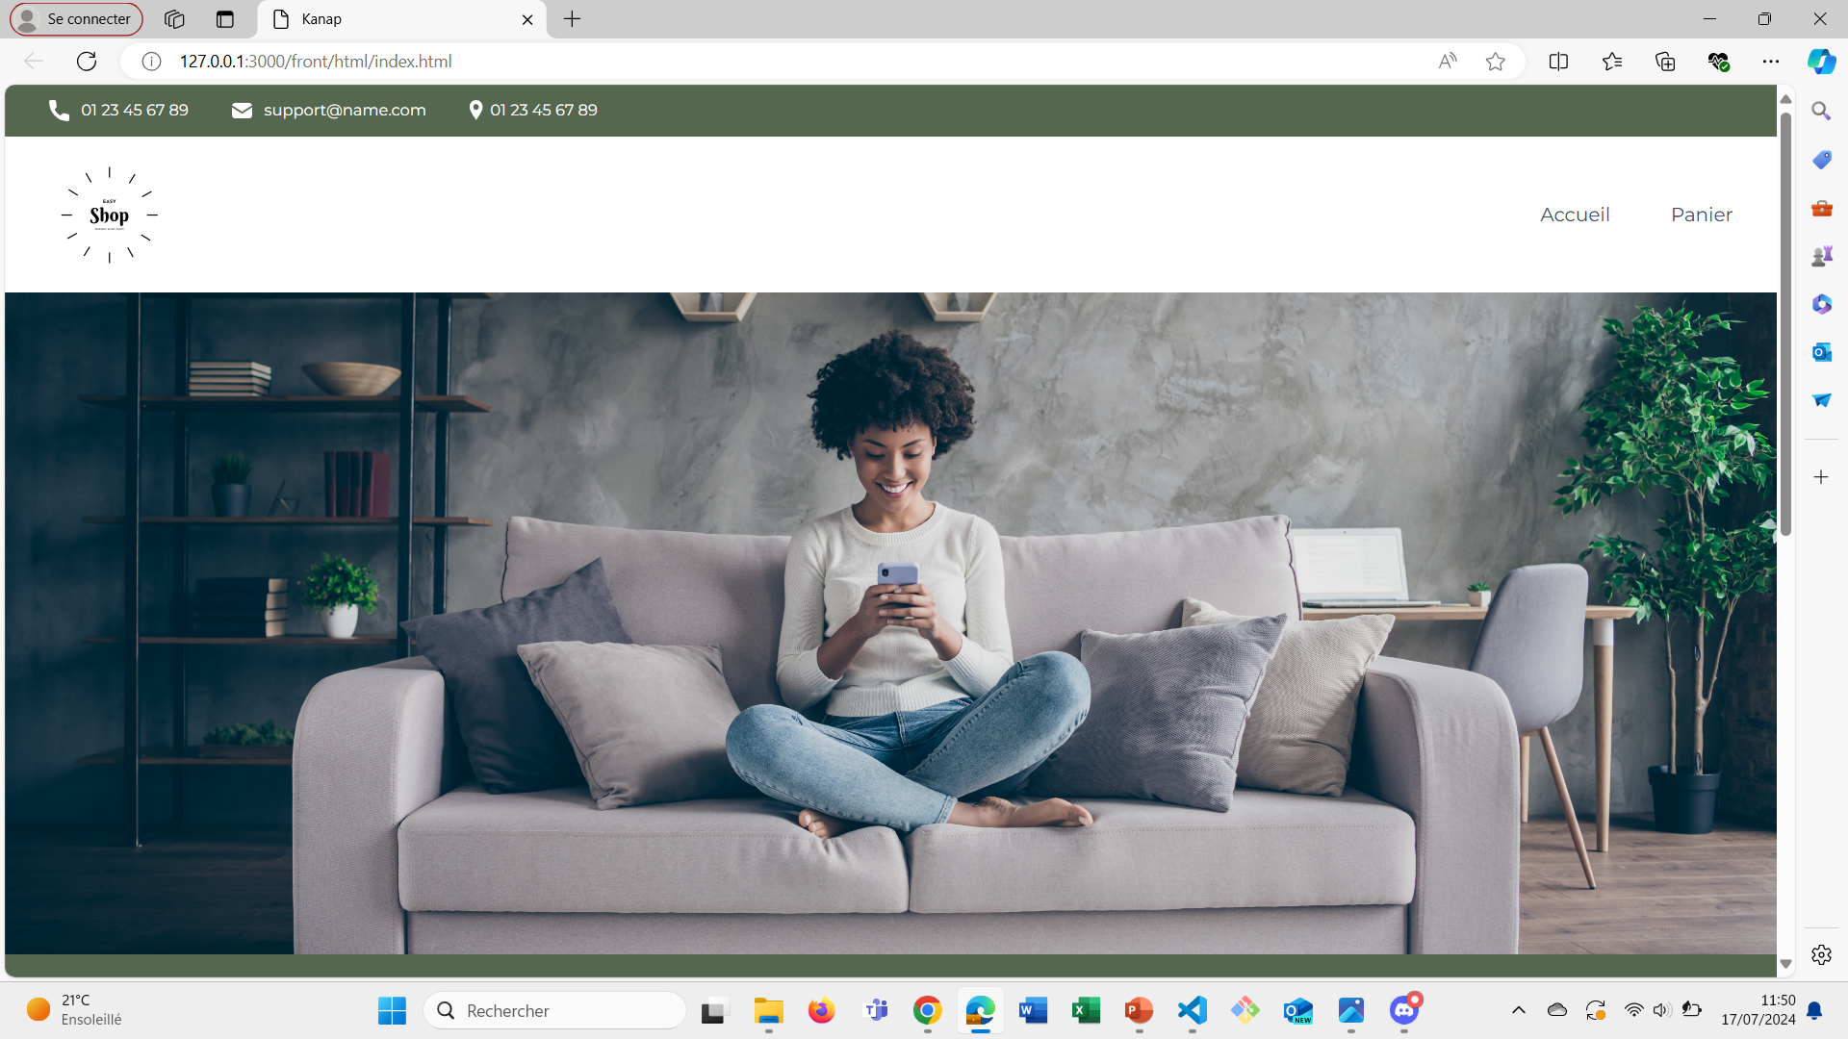

Slide 20
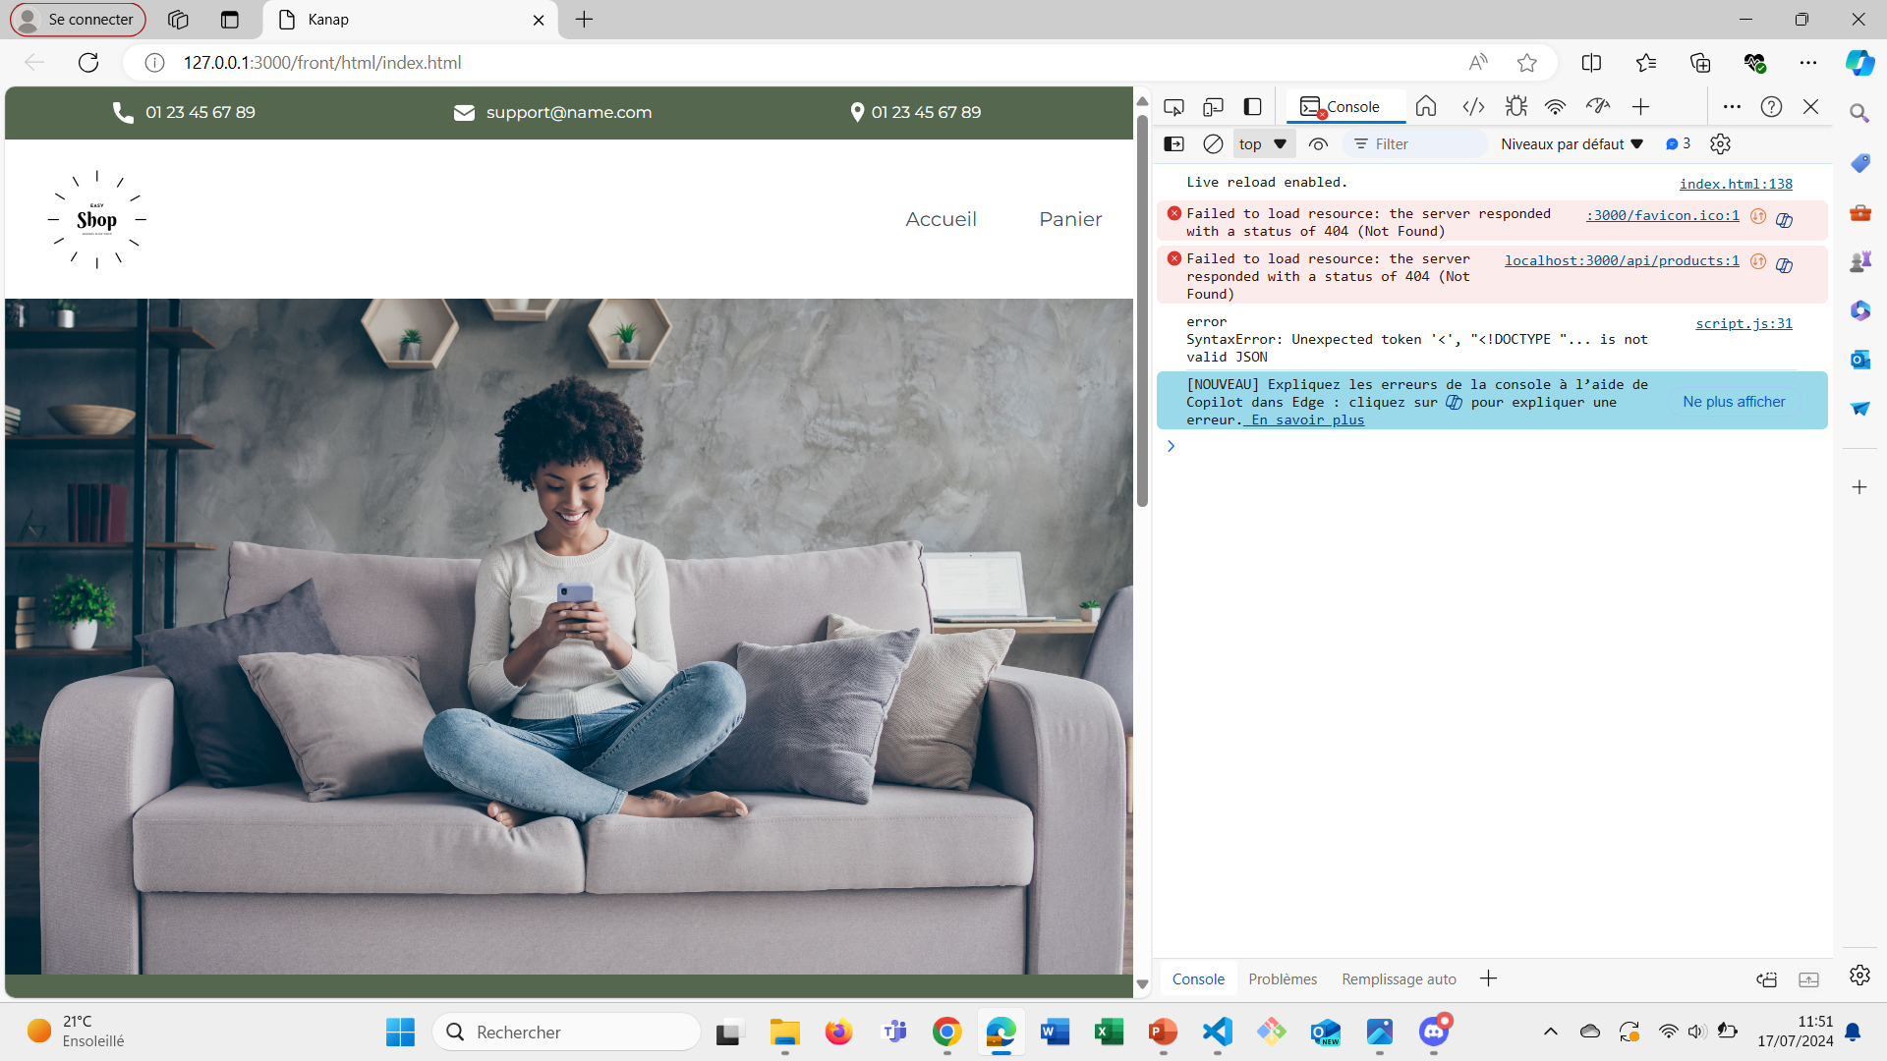

Slide 21

Réponse :
Le serveur 3000 n’est pas sur écoute !

Slide 22
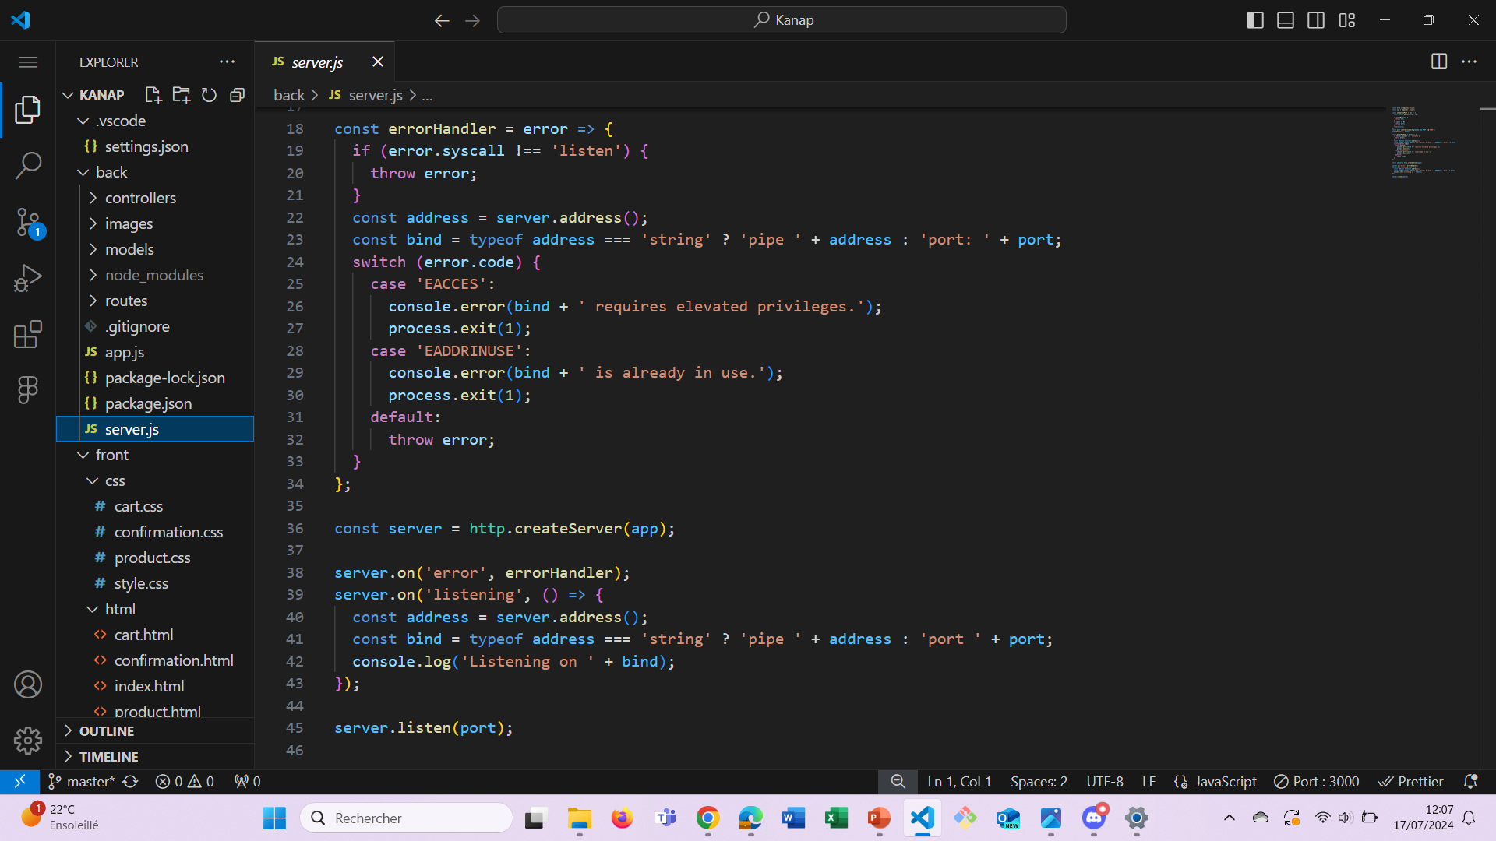

Slide 23
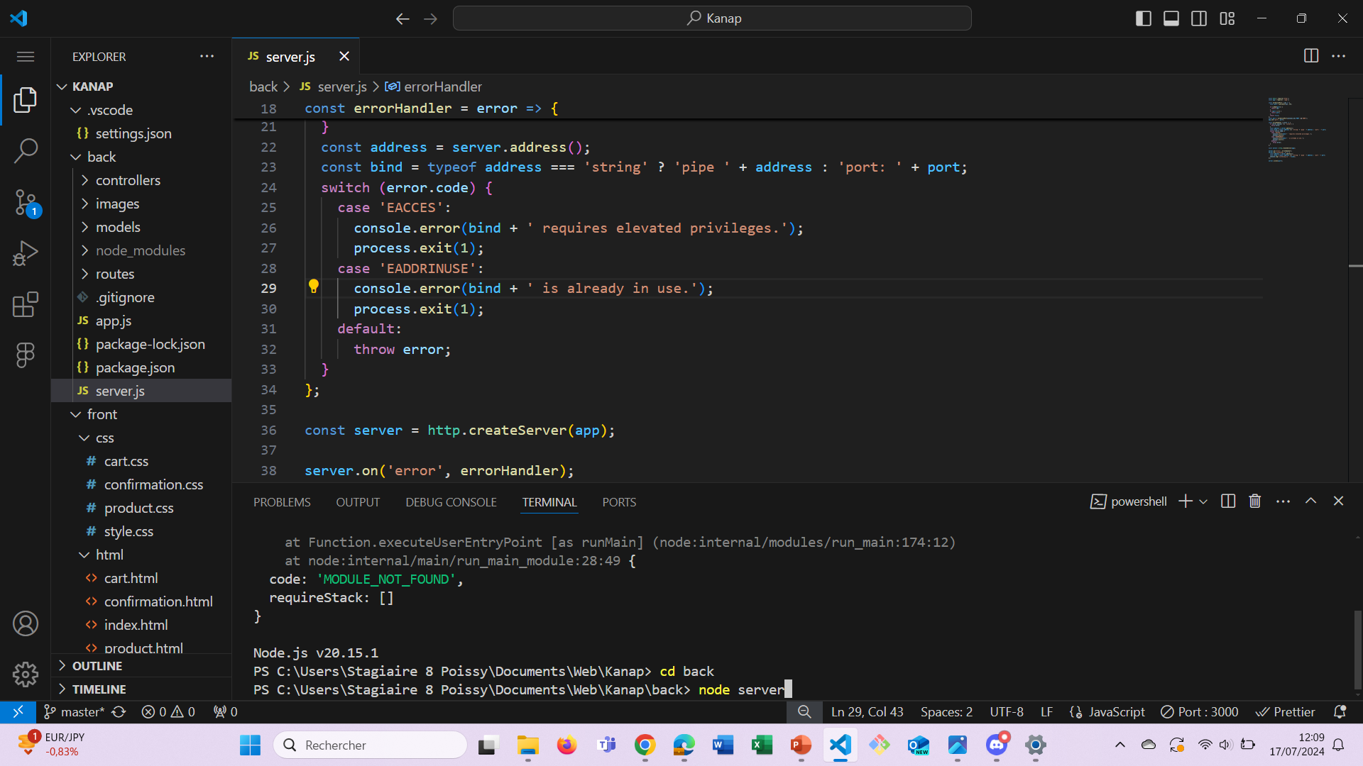

Slide 24
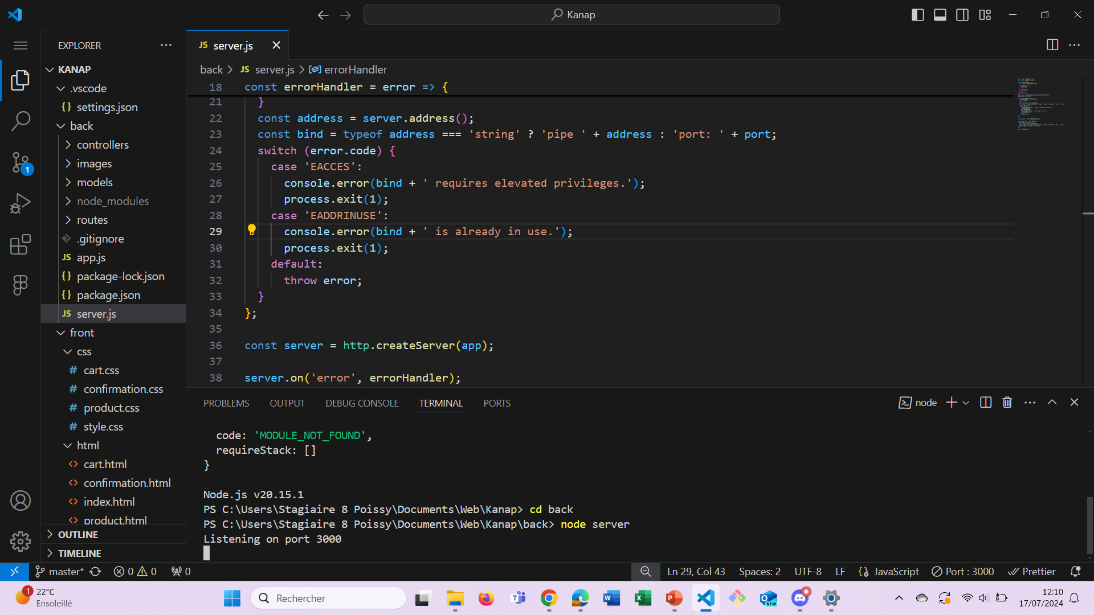

Slide 25
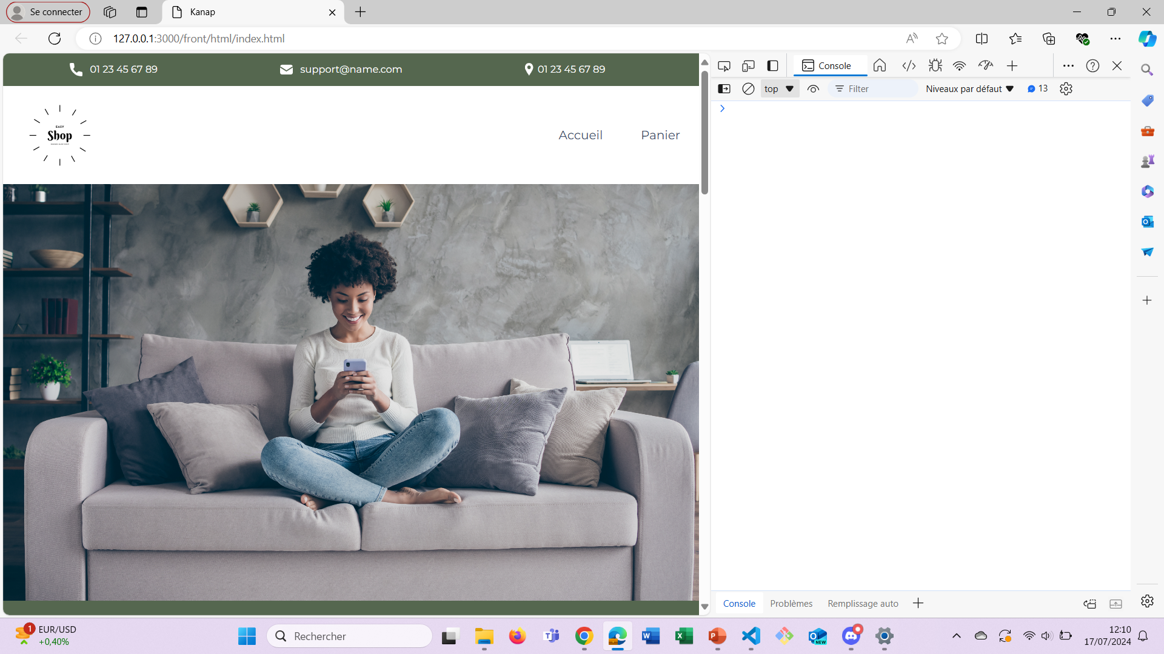

Slide 26
MANIPULATION DE L’API
Ce qu’il faut savoir :
Lien : http://localhost:3000/api/products
/ : Tous les canapés
/{id} : Le canapé dont l’id lui appartient
/order (POST) : Retourne un objet contenant les infos de l’utilisateur, une liste
des ID enregistrés dans l’array et l’id de commande sous forme string. On utilise
la méthode POST pour envoyer dans la méthode fetch les données nécessaires.
Pour utiliser l’API, on utilise la fonction fetch.

Slide 27
Insérer produits dans la page accueil
Utiliser l’API pour récupérer un array contenant une liste de produits sous forme JSON et contenant les propriétés suivantes :
Texte alternatif (si l’image ne s’affiche pas)
Couleurs (liste de textes)
Description
Lien de l’image
Nom
Prix
ID string

Slide 28
Repérer les balises où insérer les infos

Slide 29
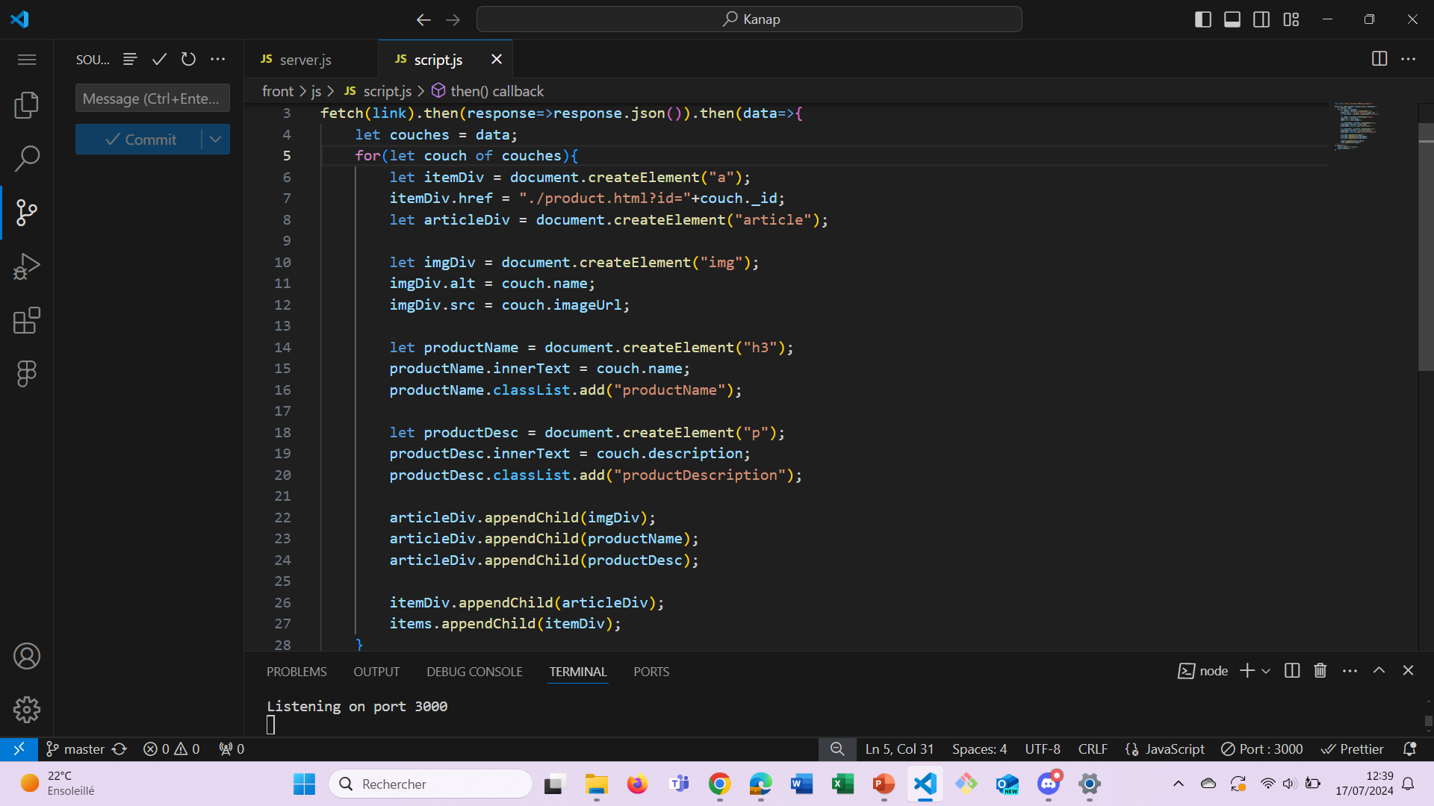

Slide 30
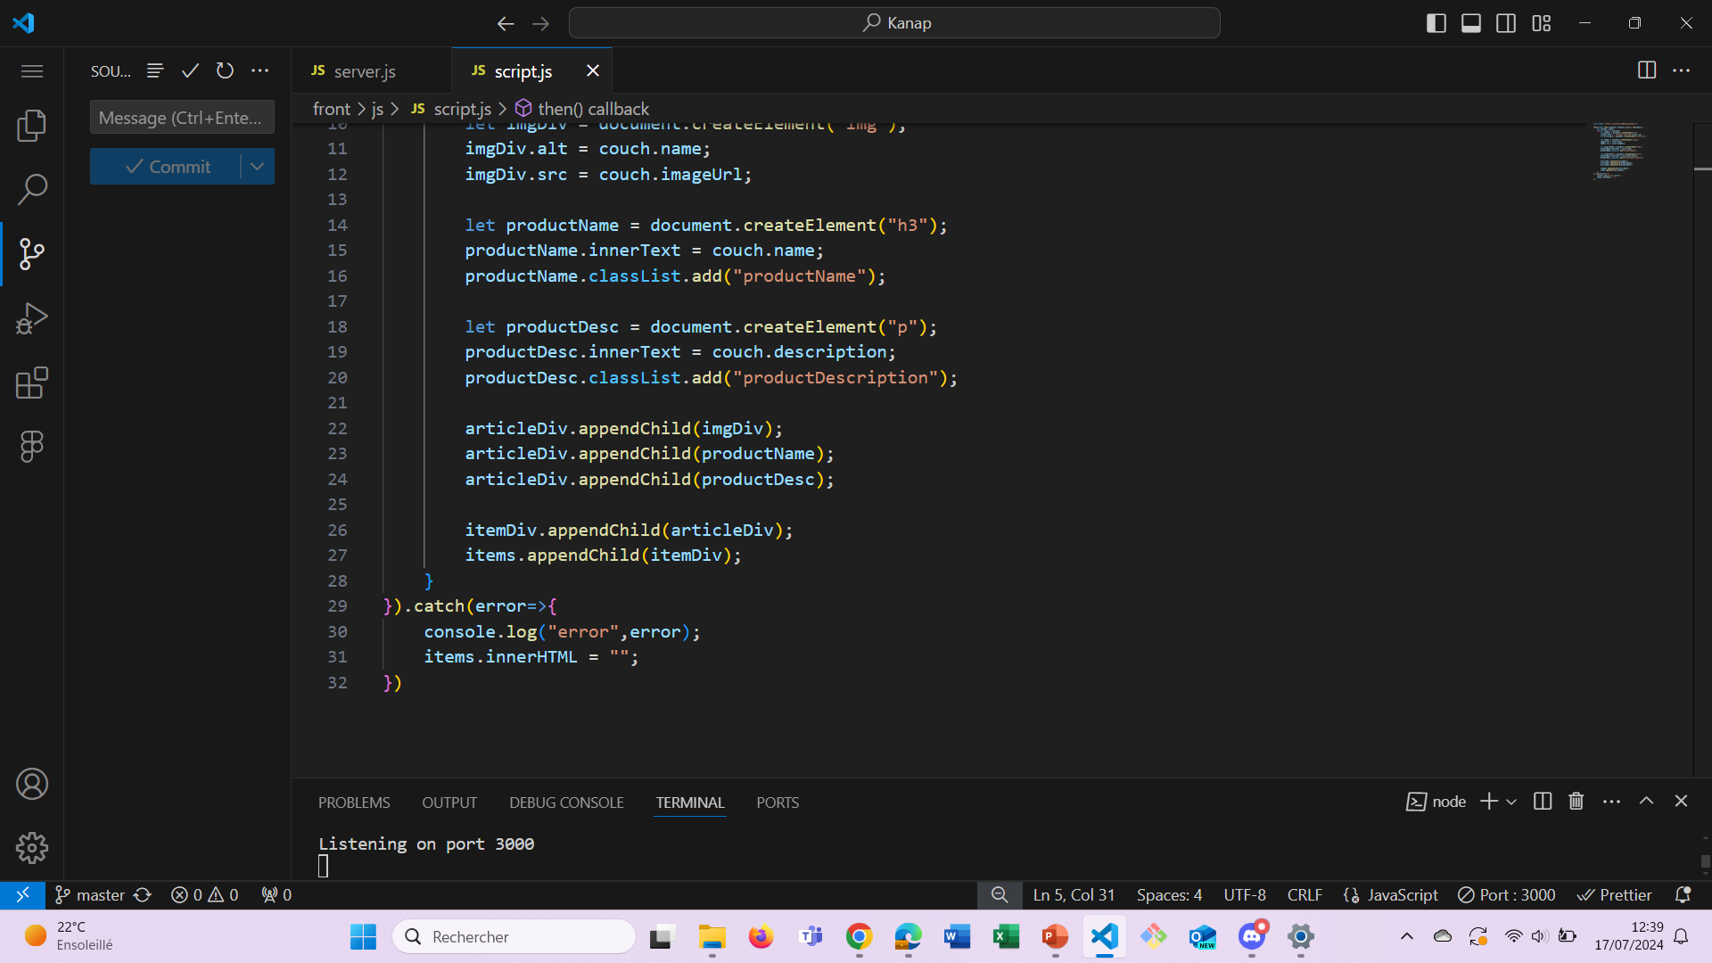

Slide 31
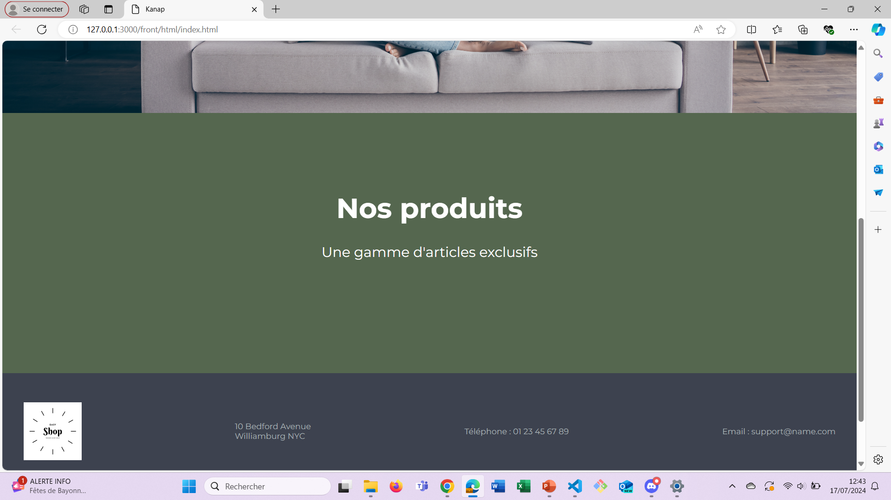

Slide 32
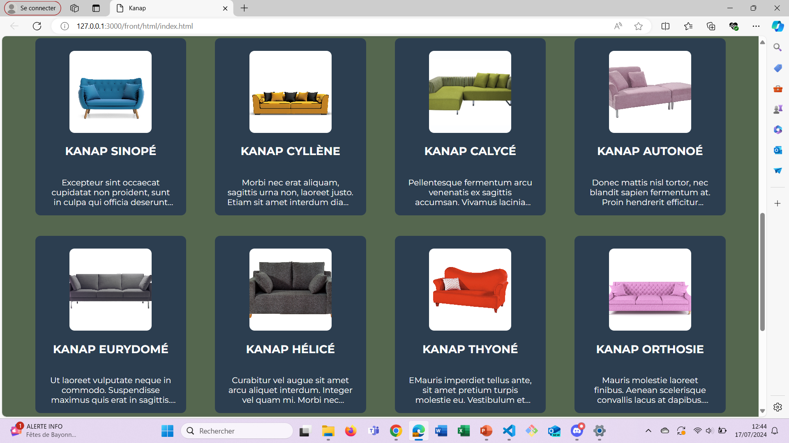

Slide 33
Lien entre produit et page Produit

Slide 34
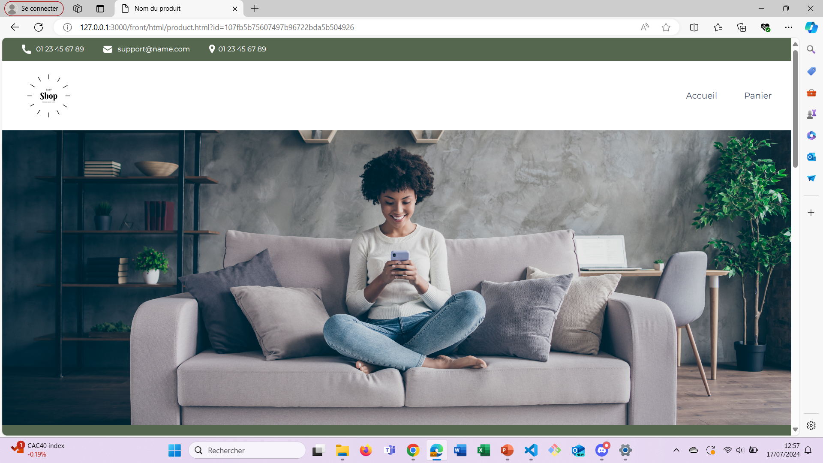

Slide 35
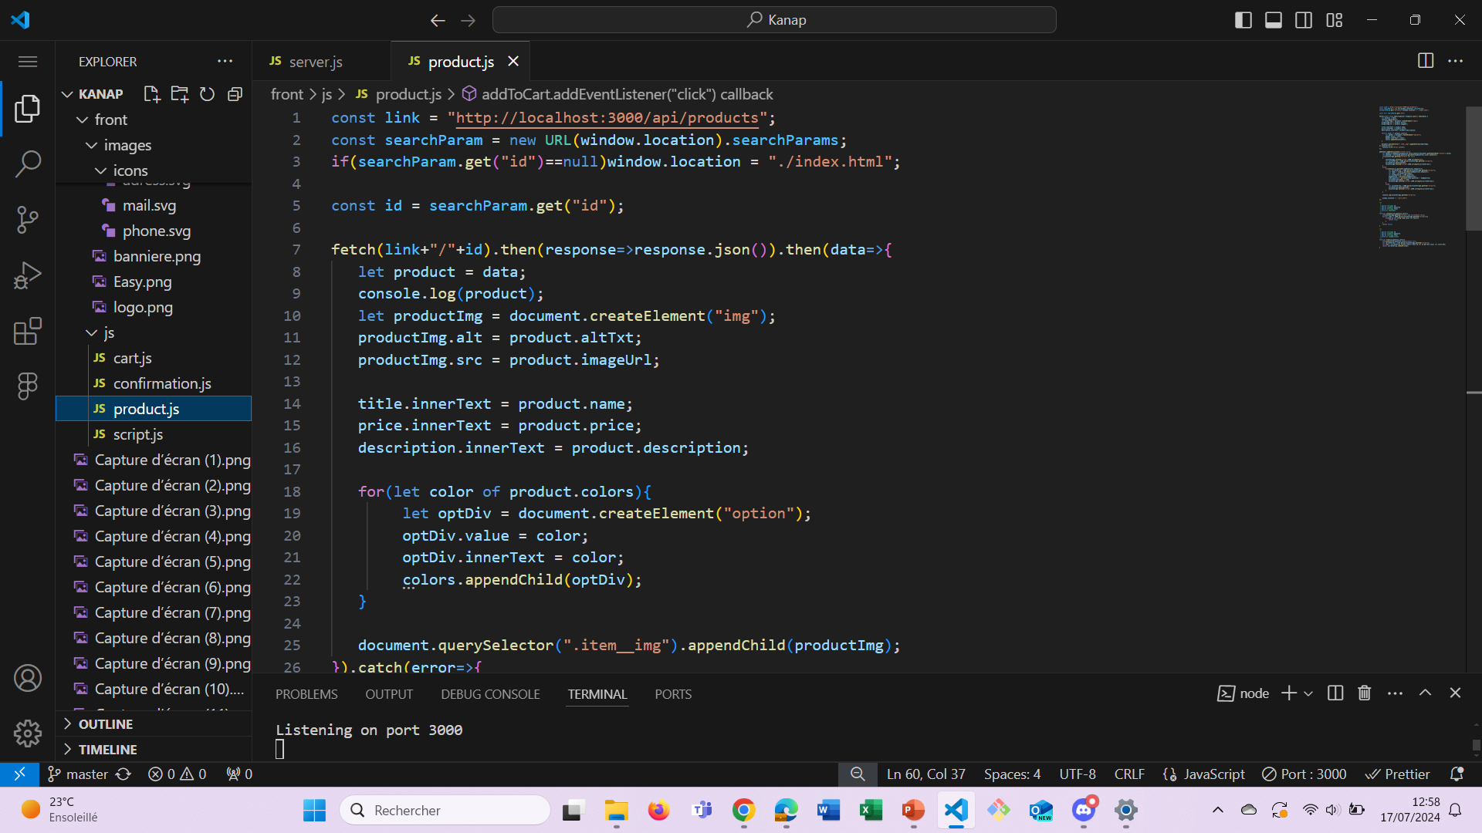
AFFICHER PRODUIT ACTUEL EN FONCTION DE L’ID

Slide 36
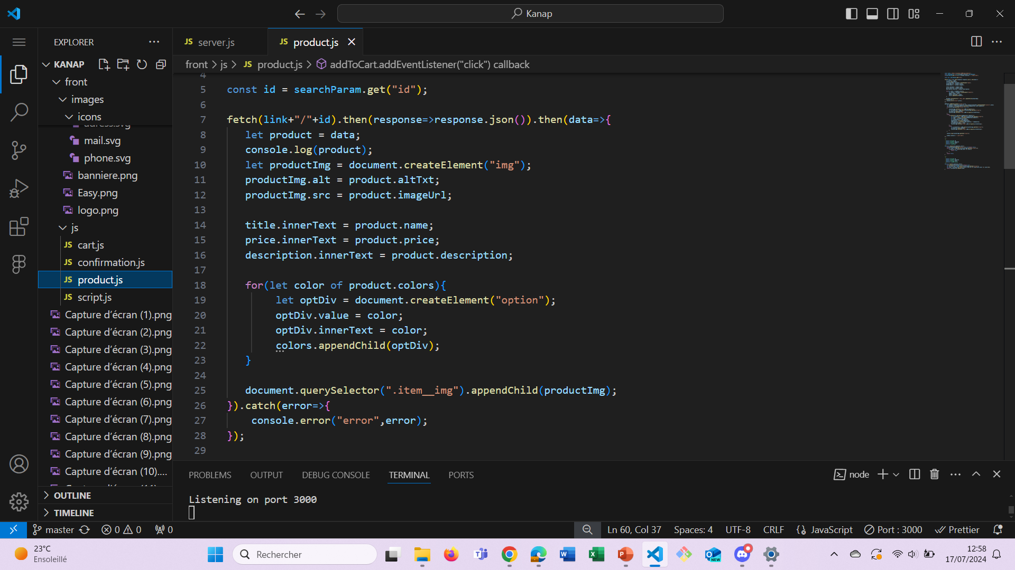

Slide 39
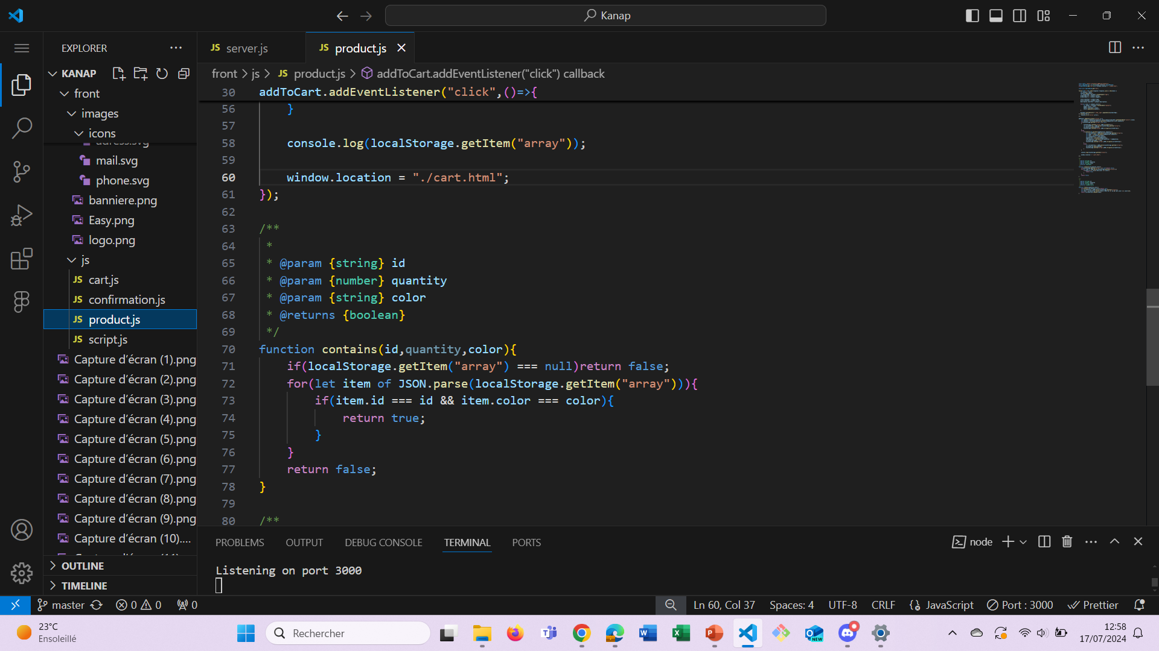

Slide 40
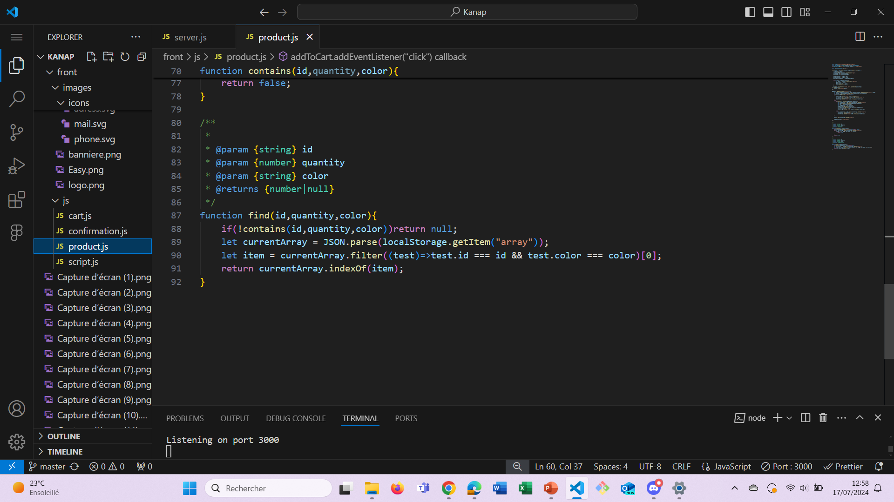

Slide 41
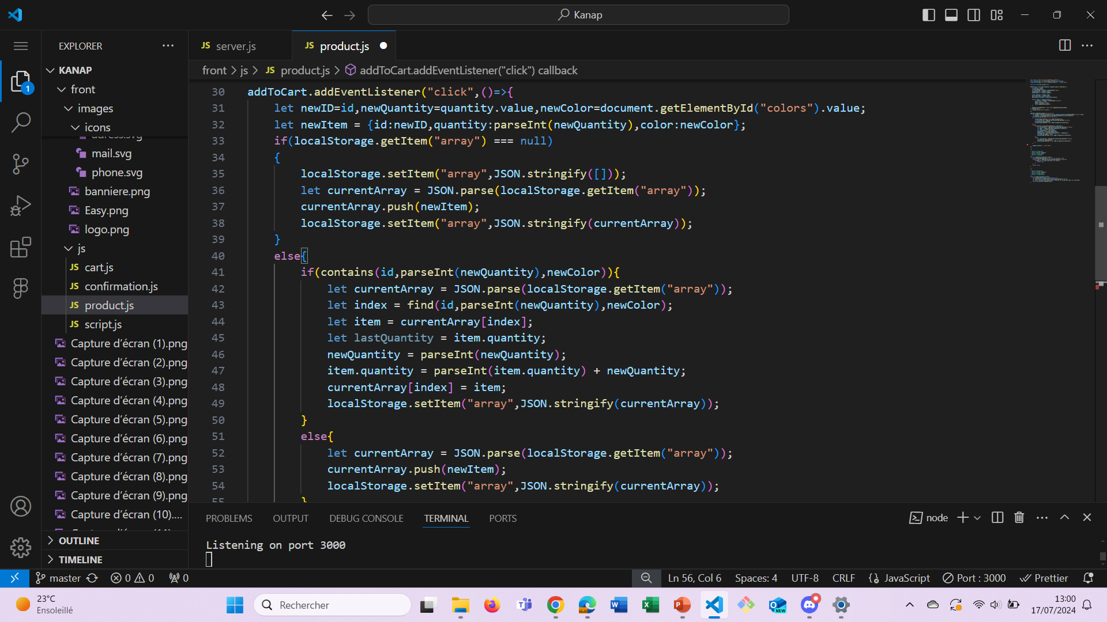

Slide 42
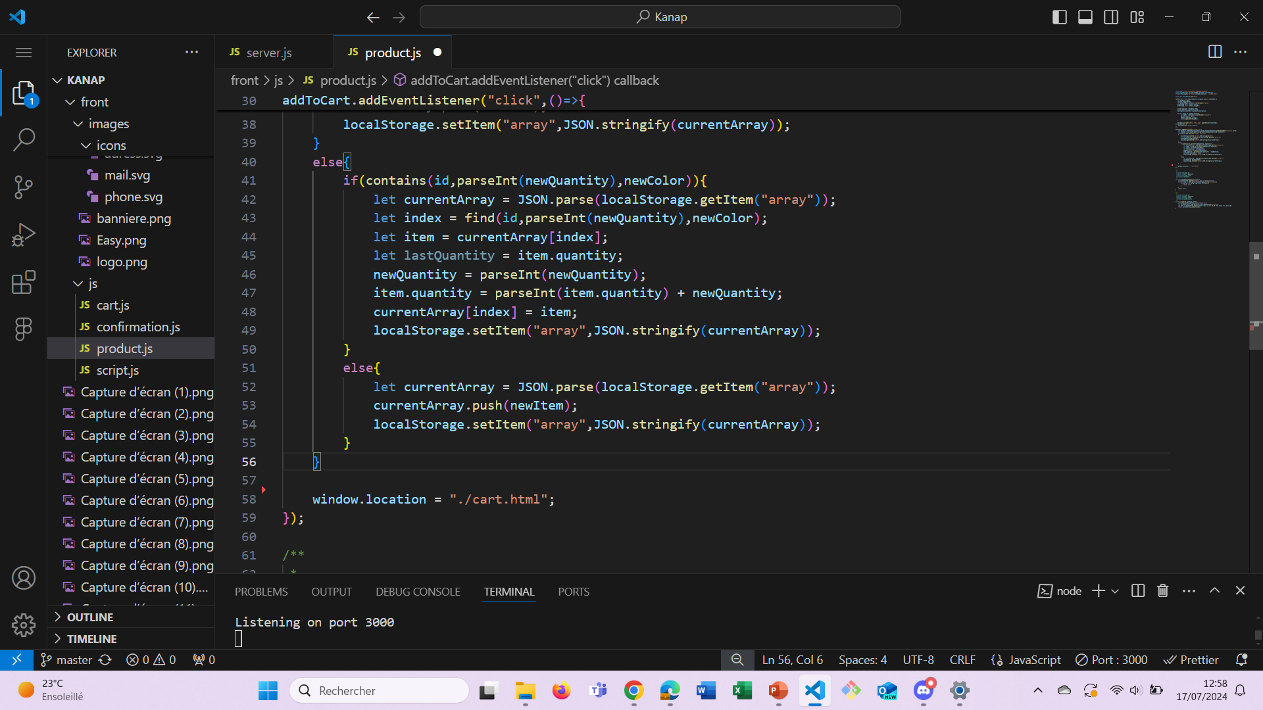

Slide 43
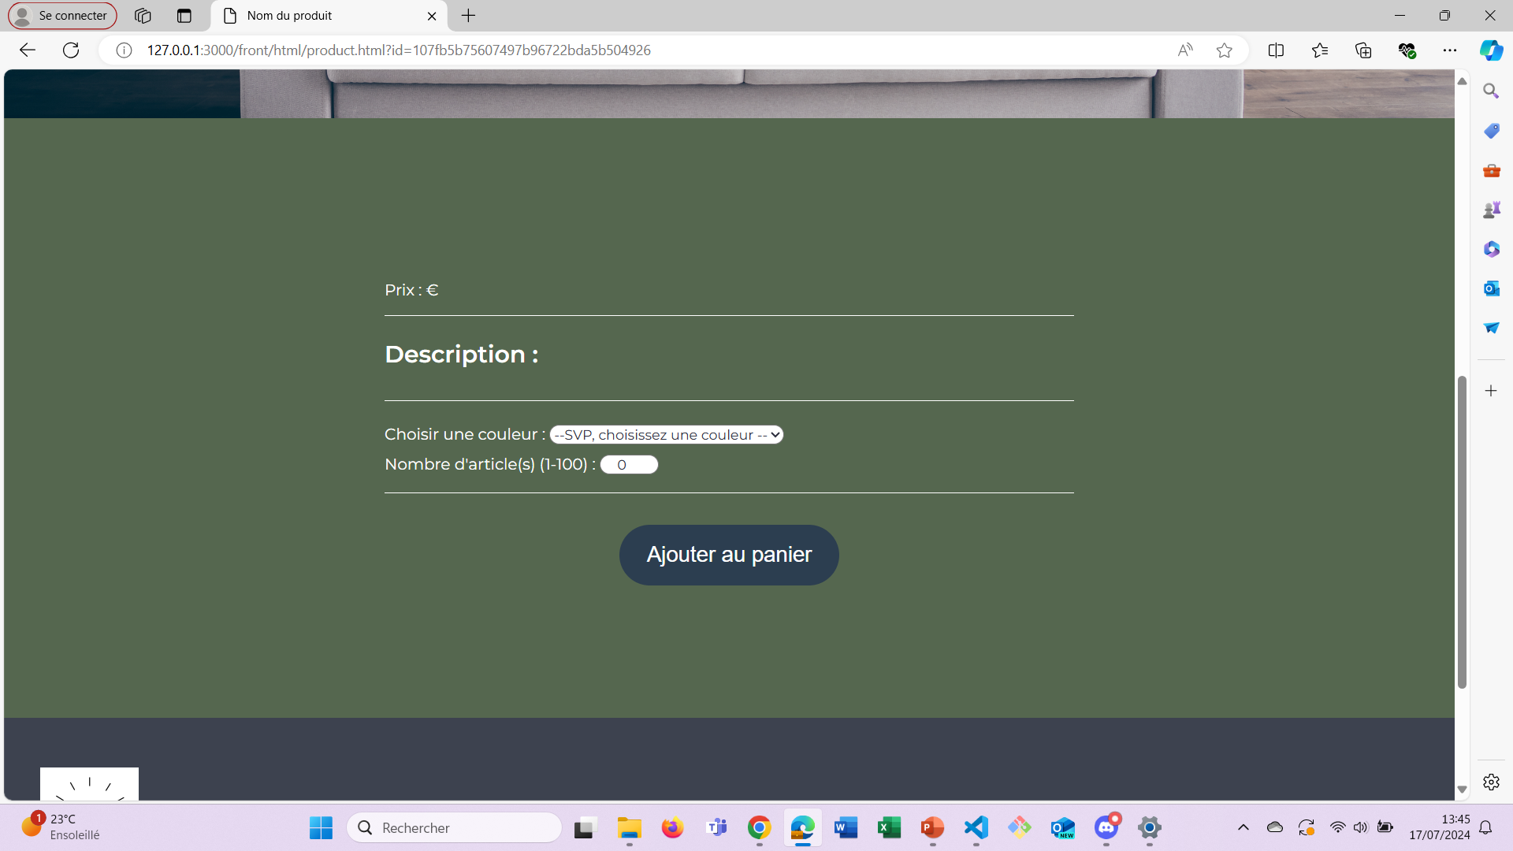

Slide 44
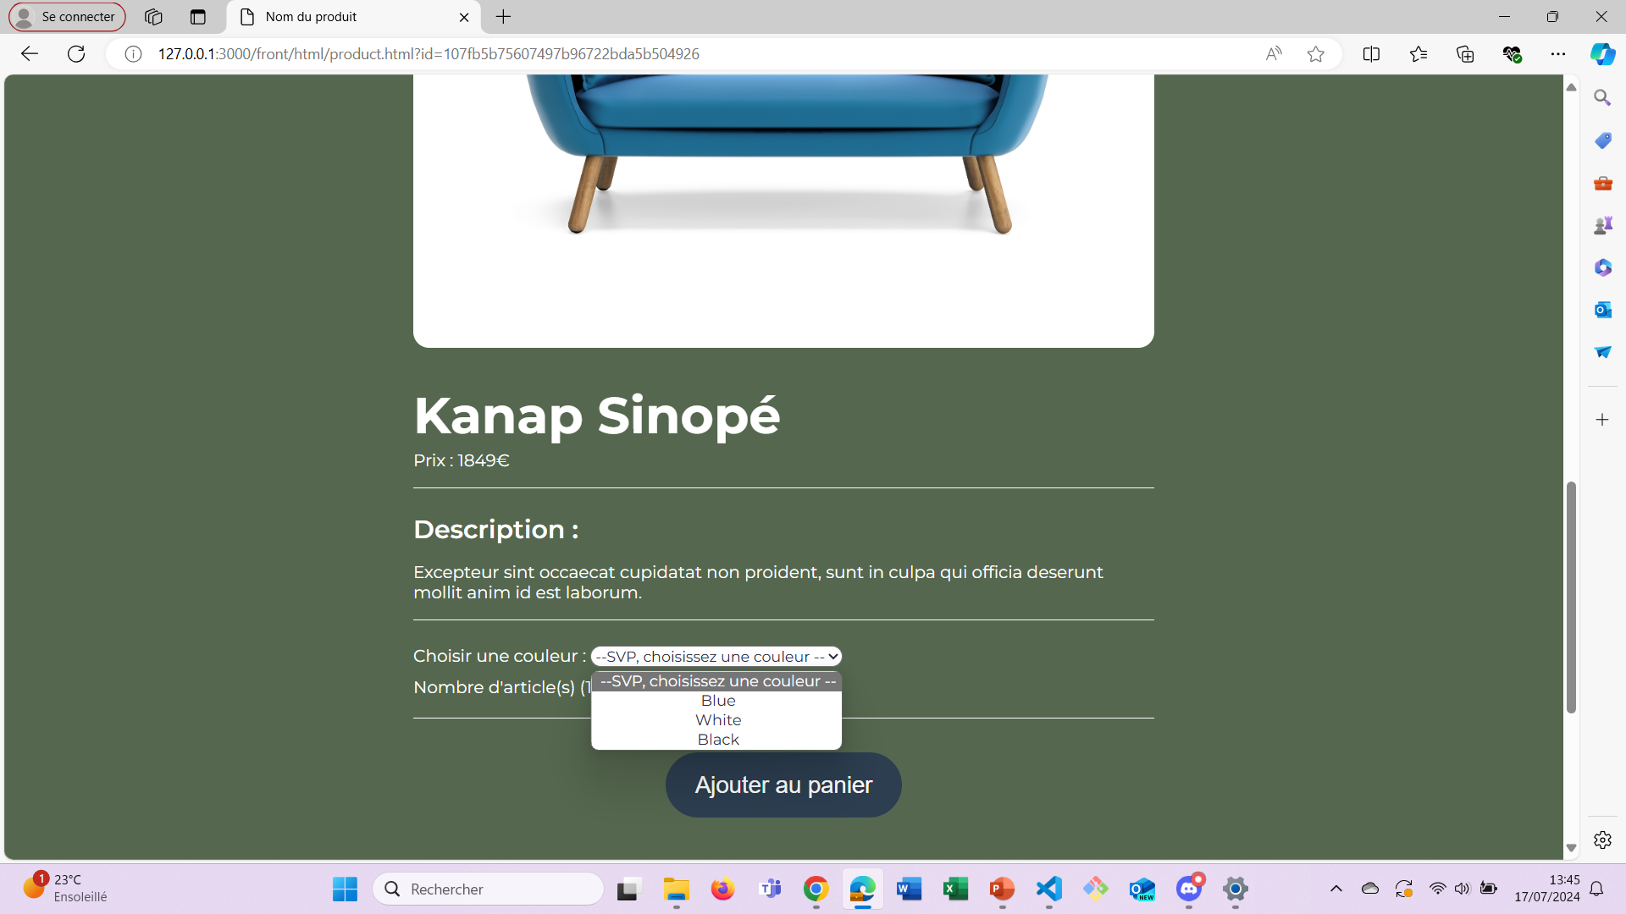

Slide 45
AFFICHER TOUS LES PRODUITS CONTENUS DANS LE PANIER
API retournant tous les paniers
LocalStorage contenant un string dans la valeur de « array » qui représente un array contenant l’id, la quantité et
la couleur des produits sélectionnés

Slide 46
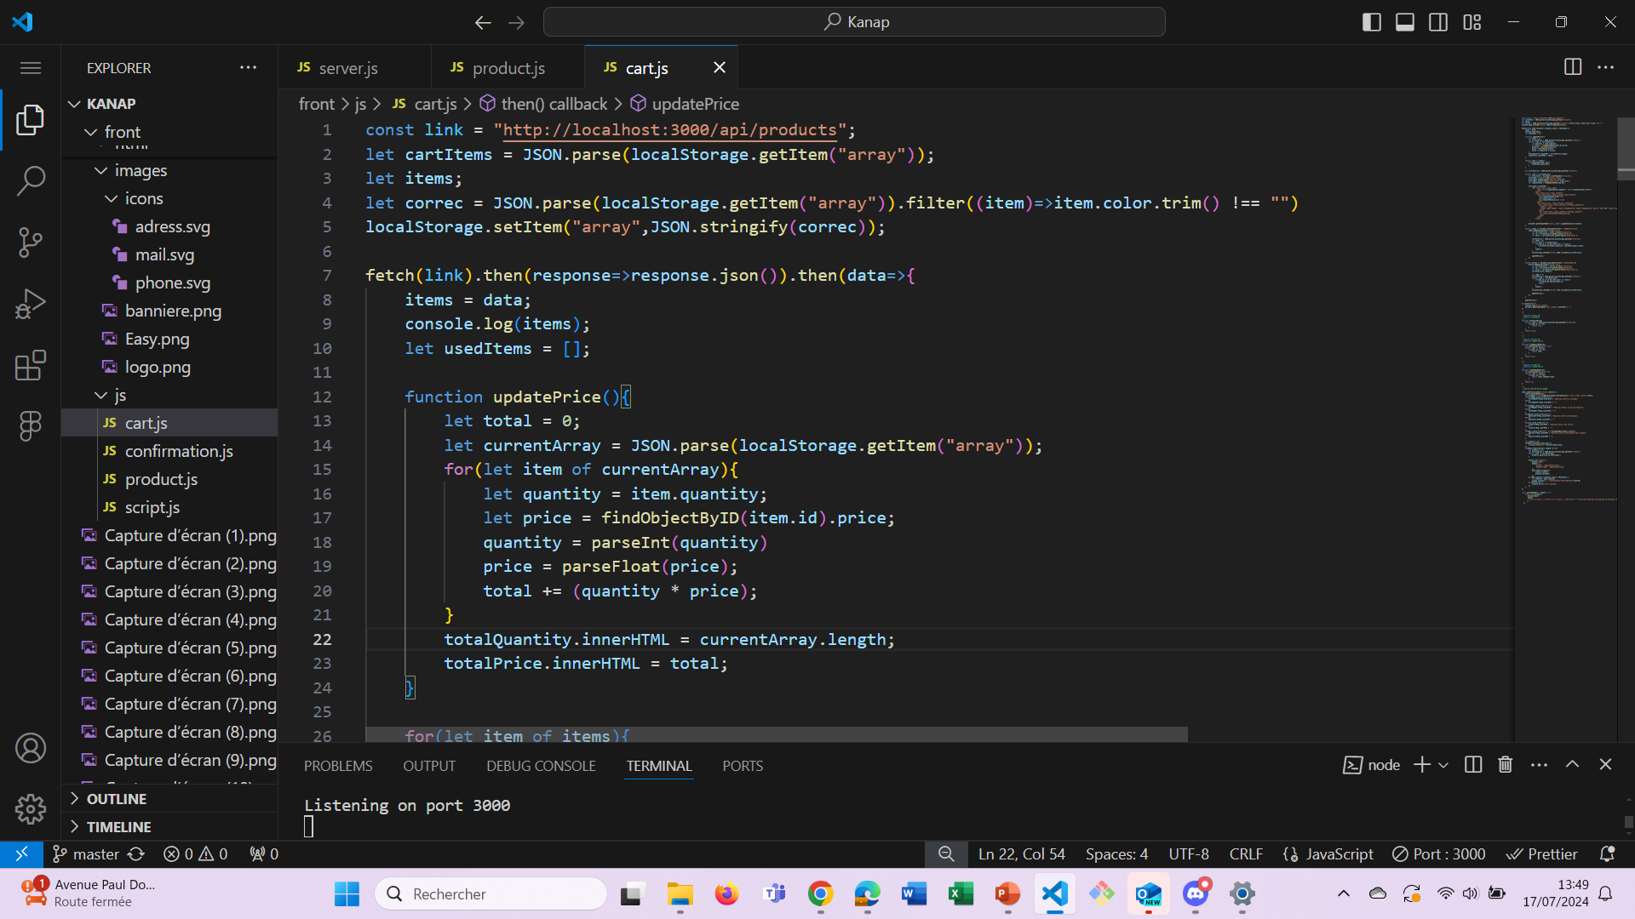

Slide 47
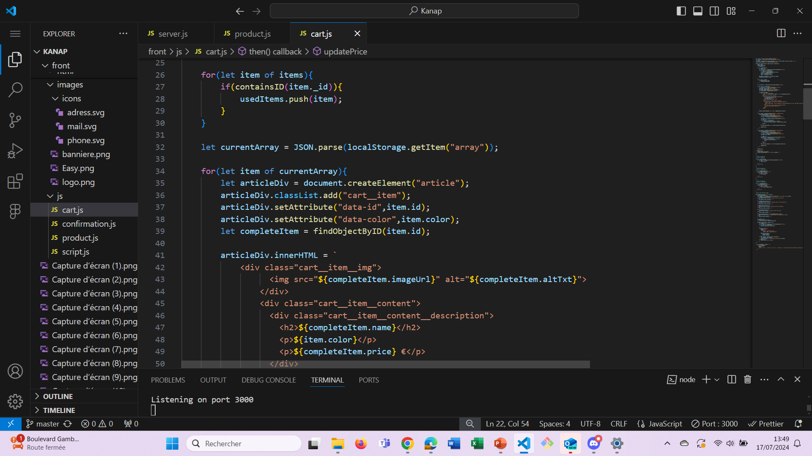

Slide 48
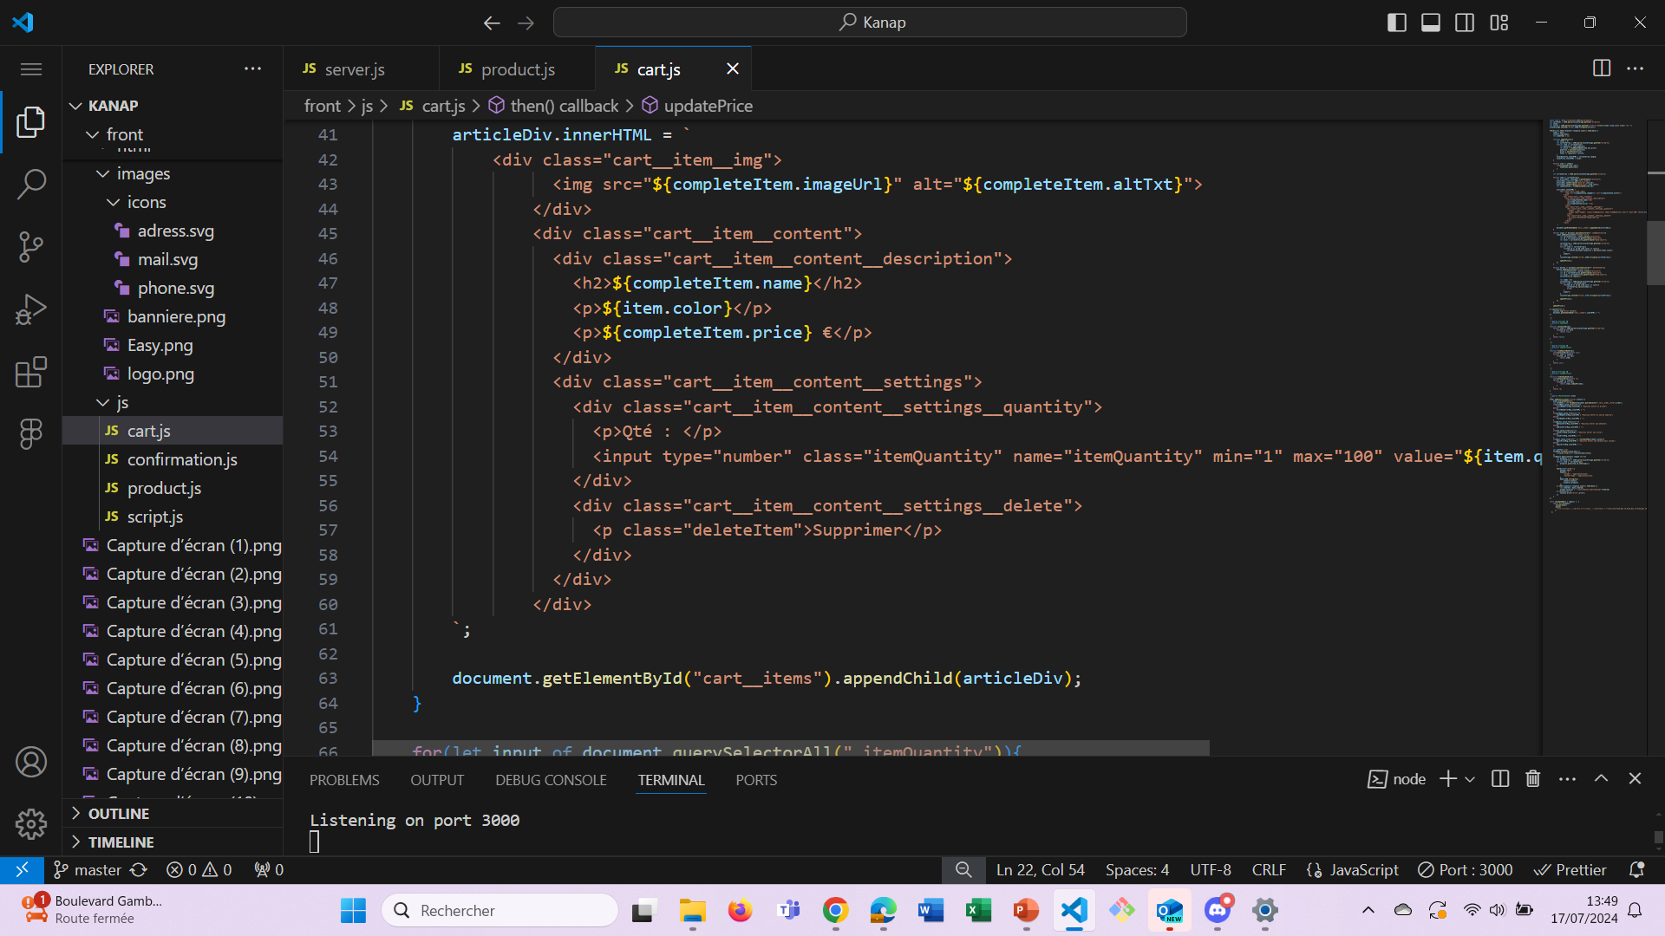

Slide 49
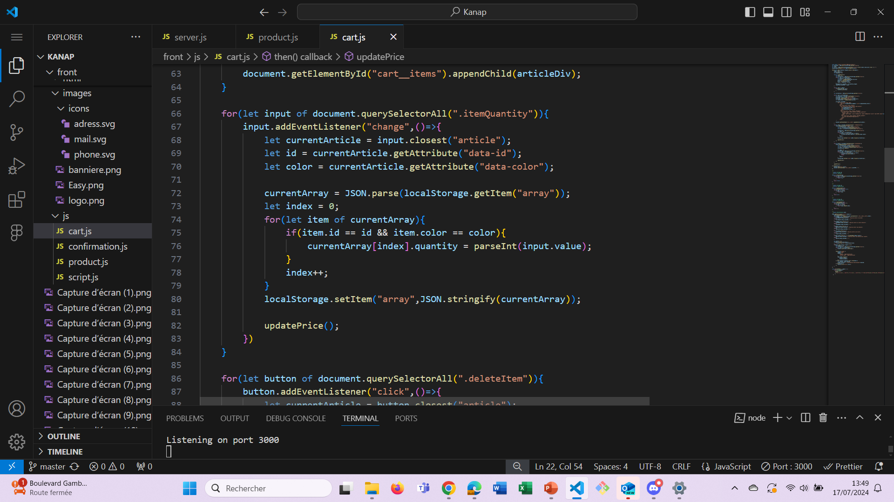

Slide 50
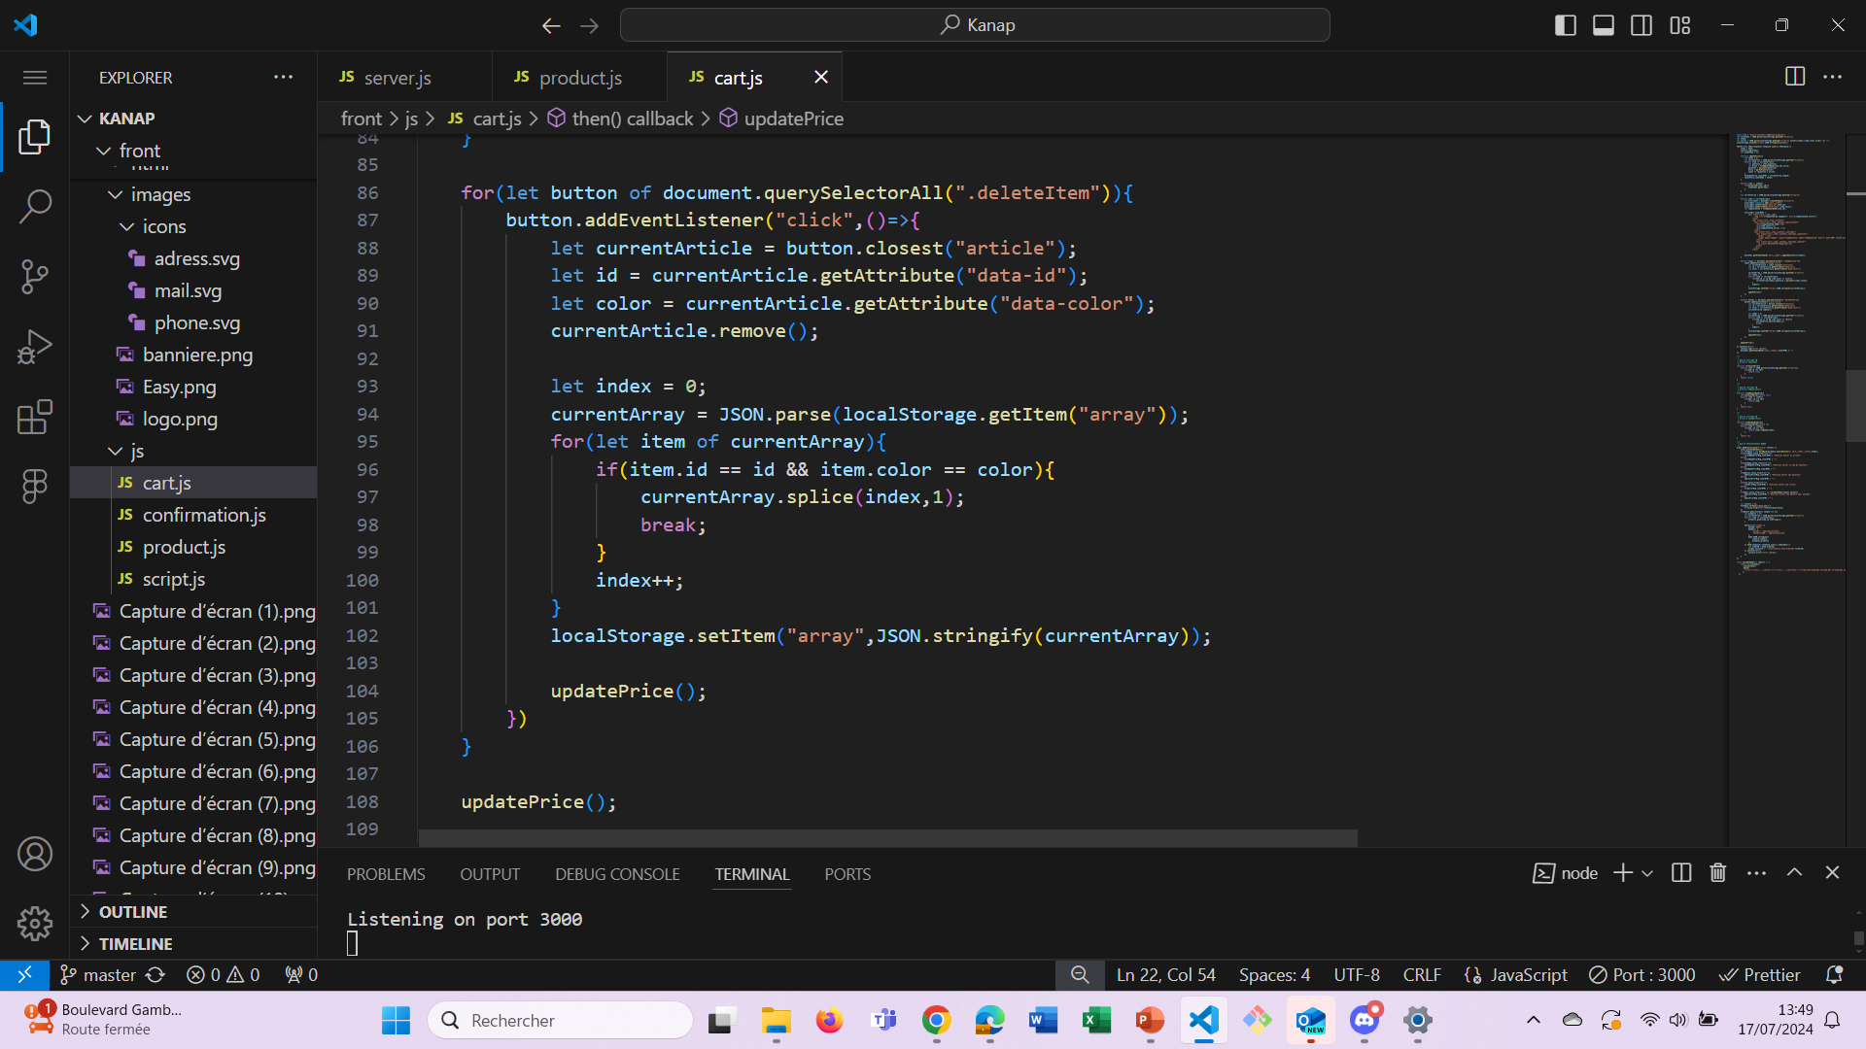

Slide 51
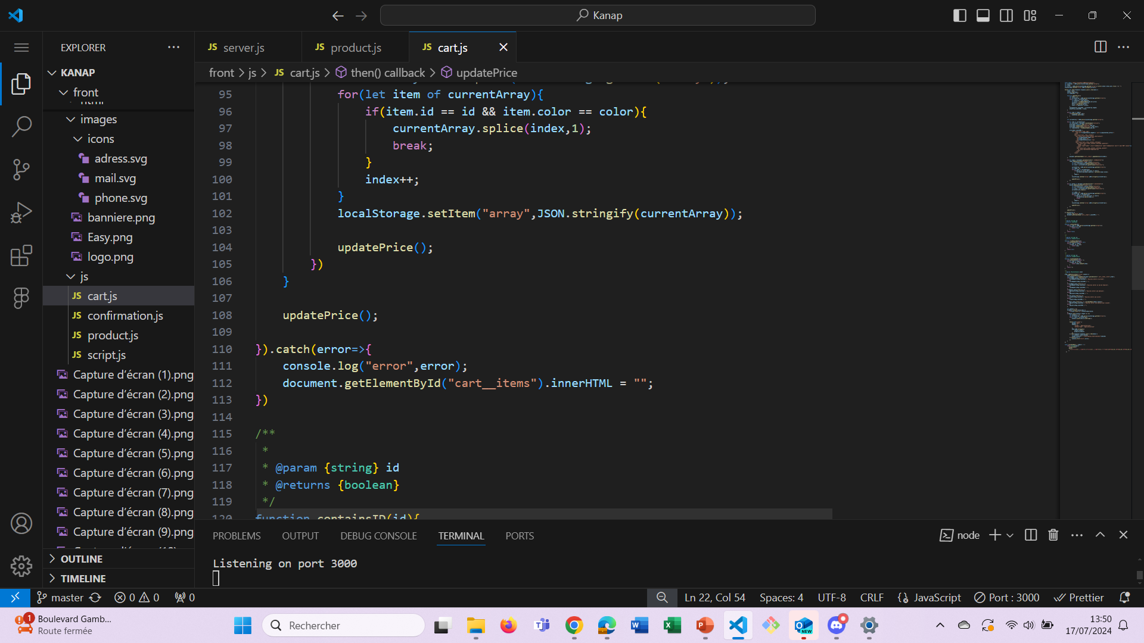

Slide 52
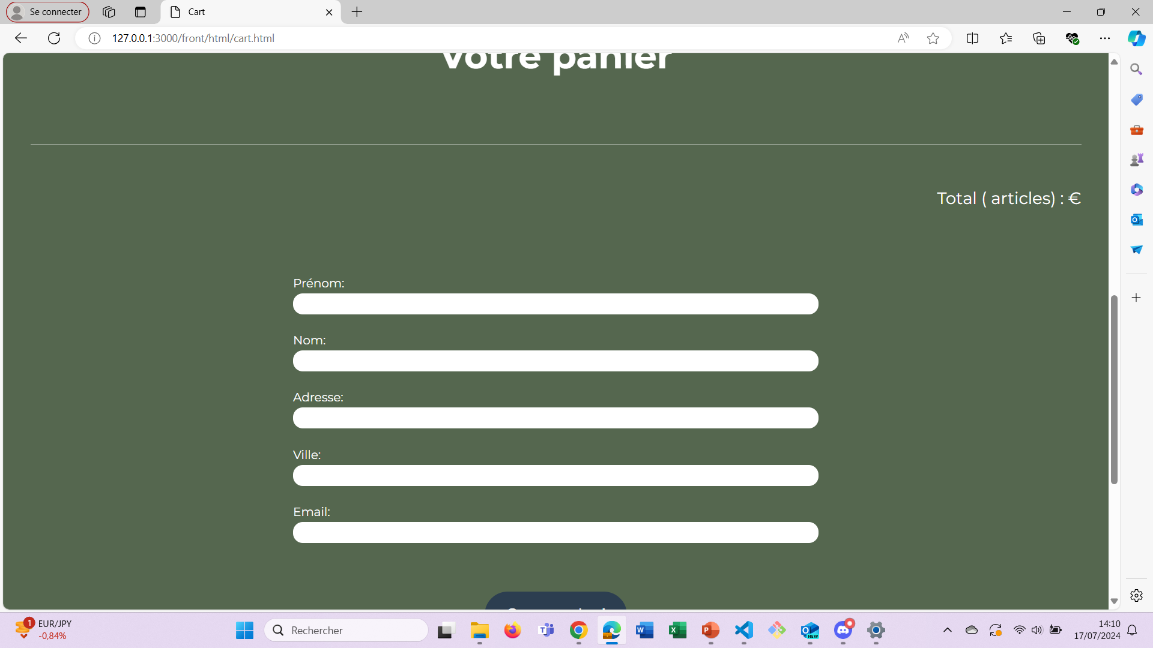

Slide 53
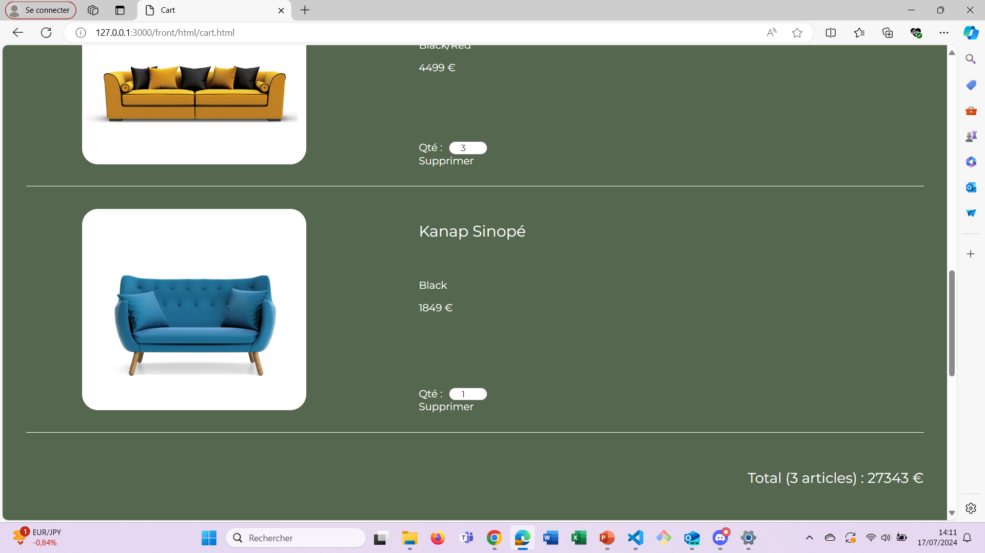

Slide 54
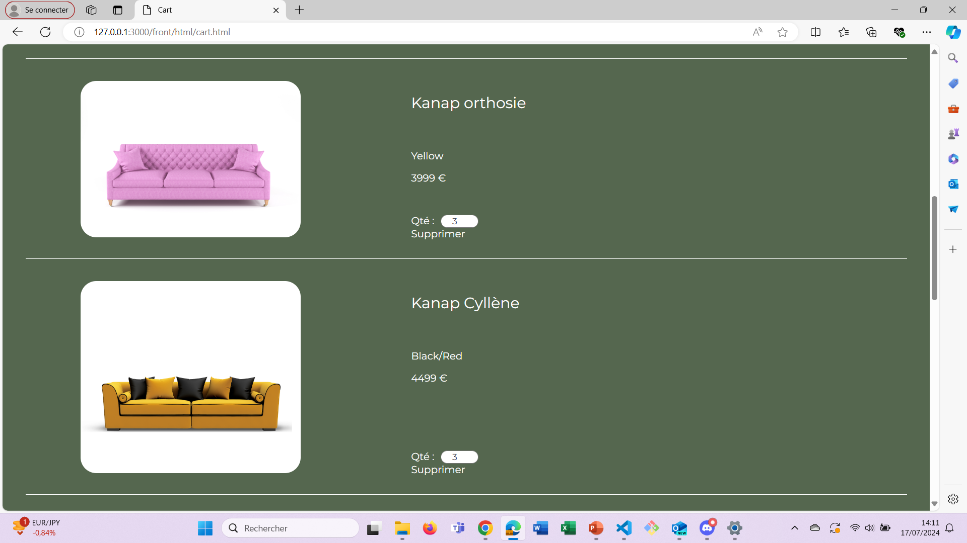

Slide 55
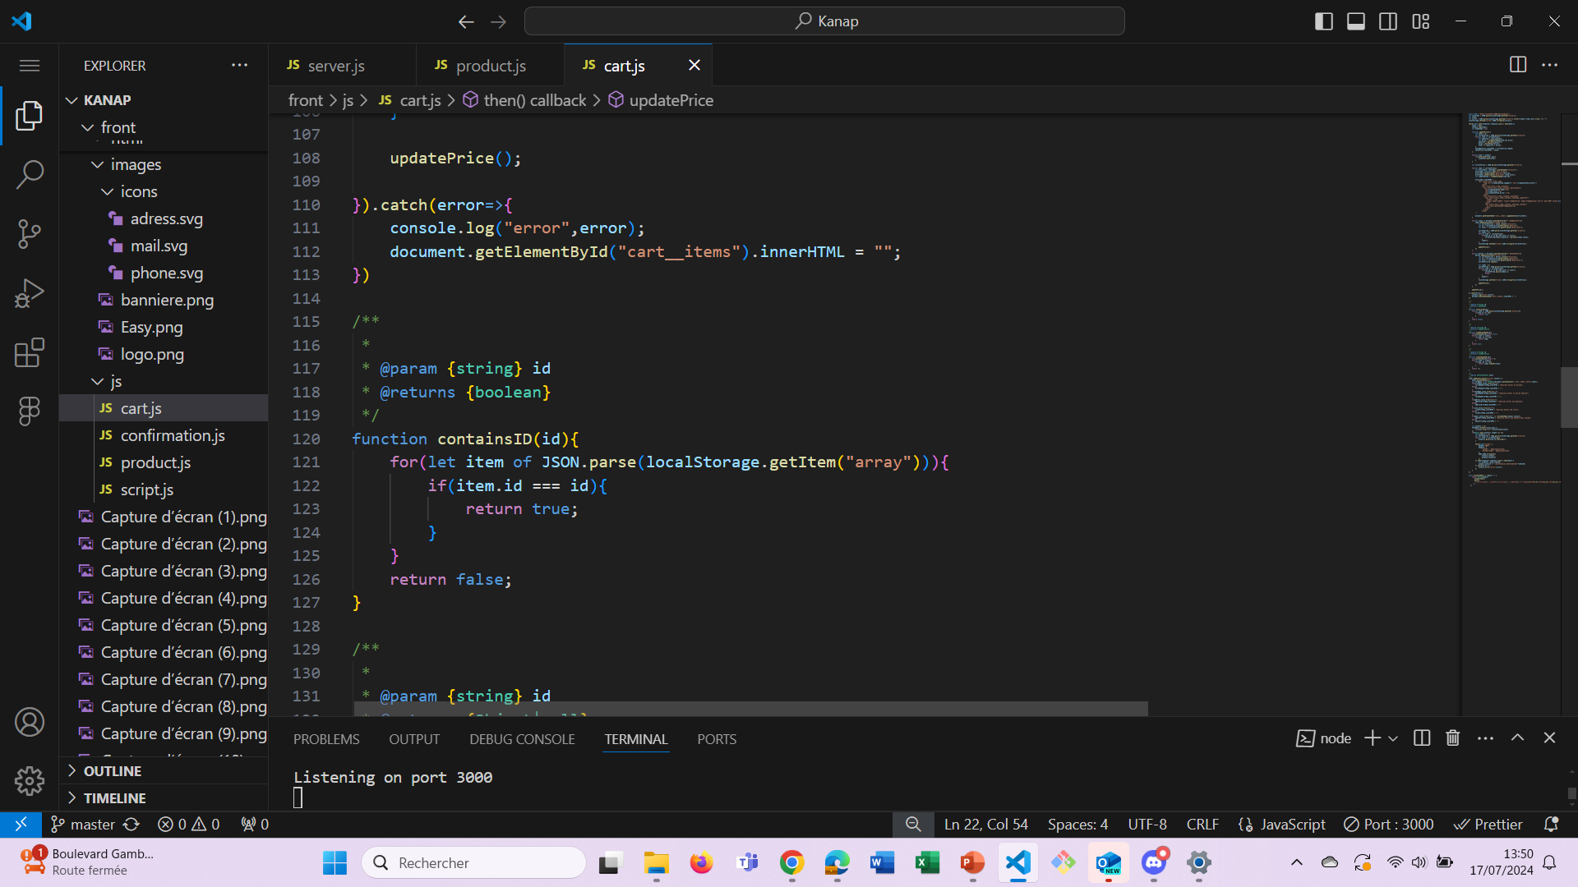

Slide 56
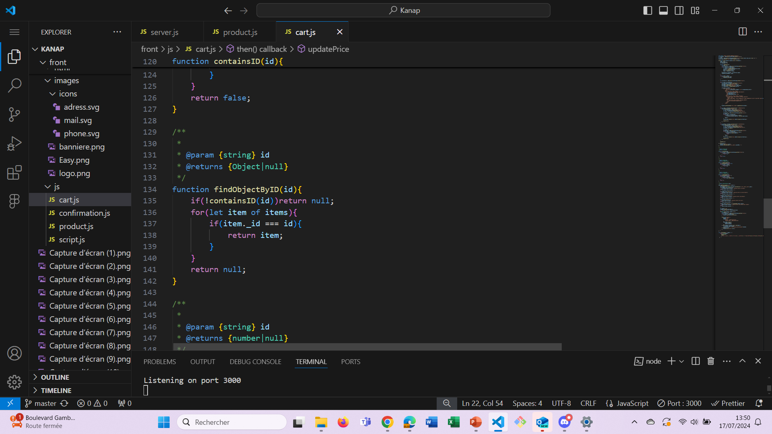

Slide 57
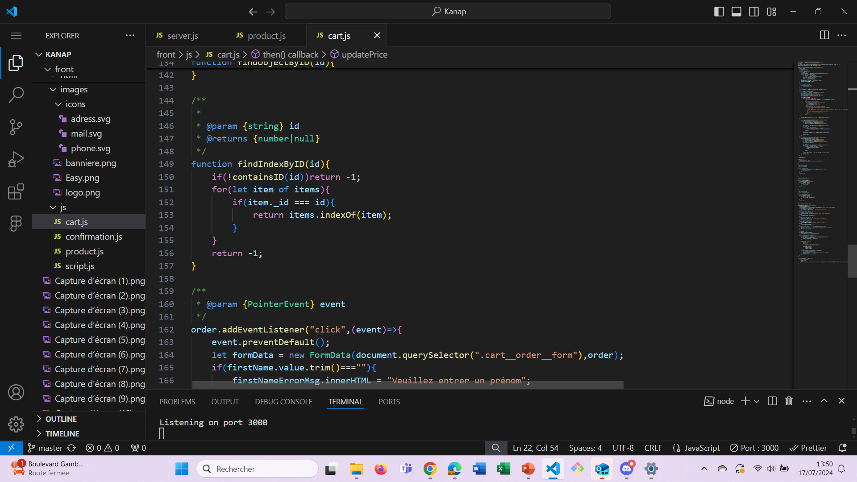

Slide 58
FETCH POST
Utiliser une API Fetch mais contrairement à GET, on envoie grâce à un ajout de paramètres des données supplémentaires
sous forme de JSON.
Objectif : Utiliser POST pour http://localhost:3000/api/products/order
Ce qu’il faut envoyer (le tout sous forme JSON):
Un objet contenant les infos de l’utilisateur
Un array contenant tous les id des produits dans le panier
Le tout sera sous cette forme : {contact:{objet avec les données utilisateur},products:[array avec productIDs]}

Slide 59
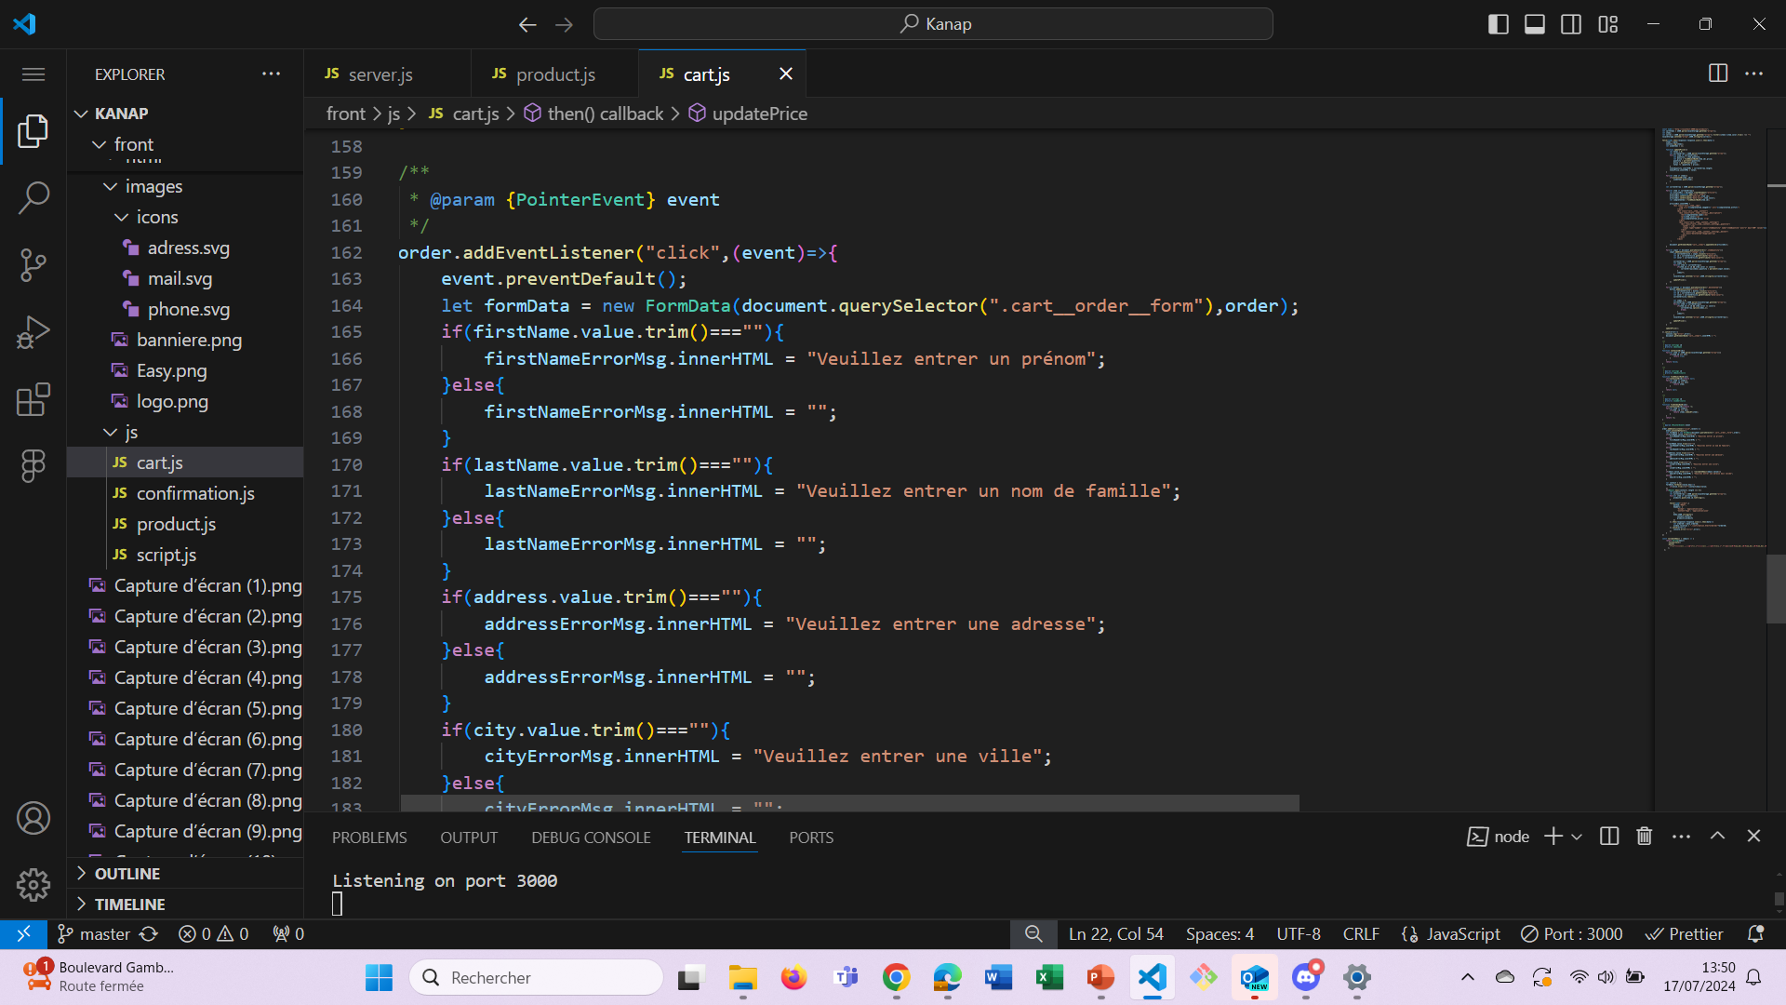

Slide 60
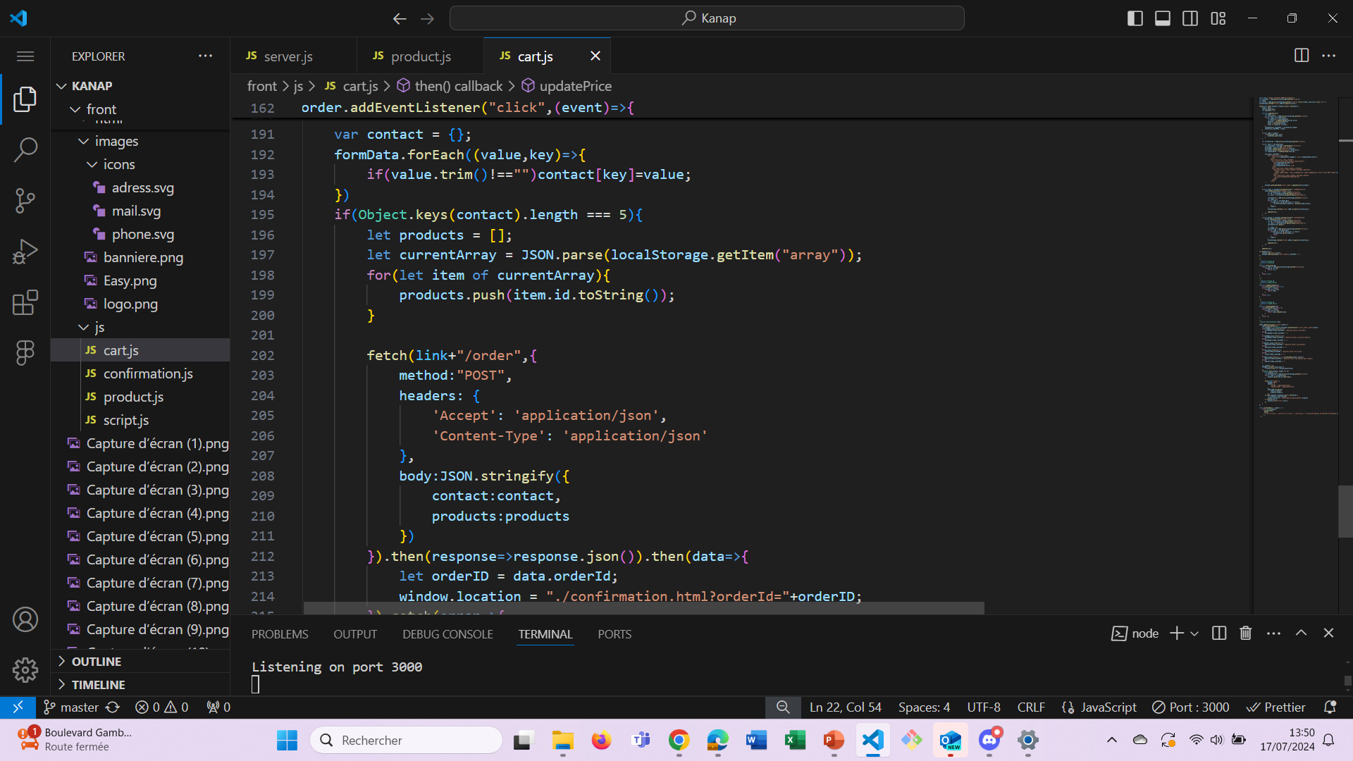

Slide 61
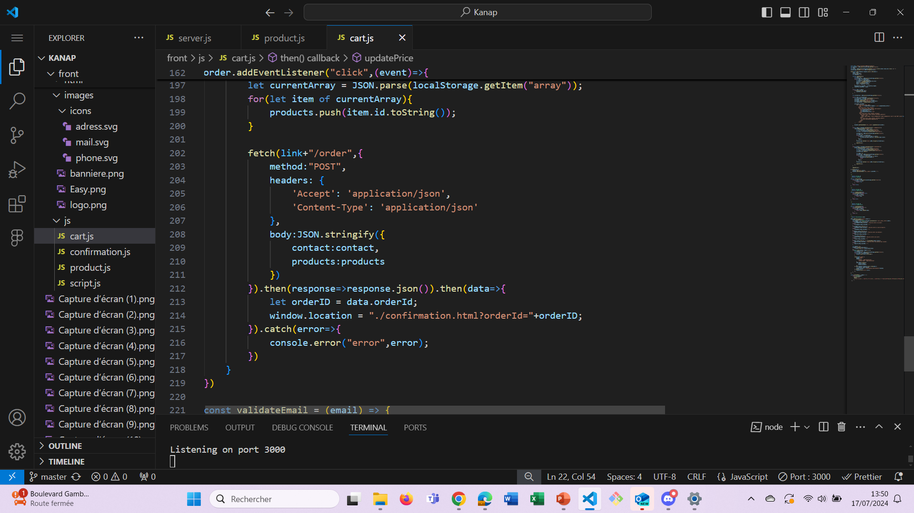

Slide 62
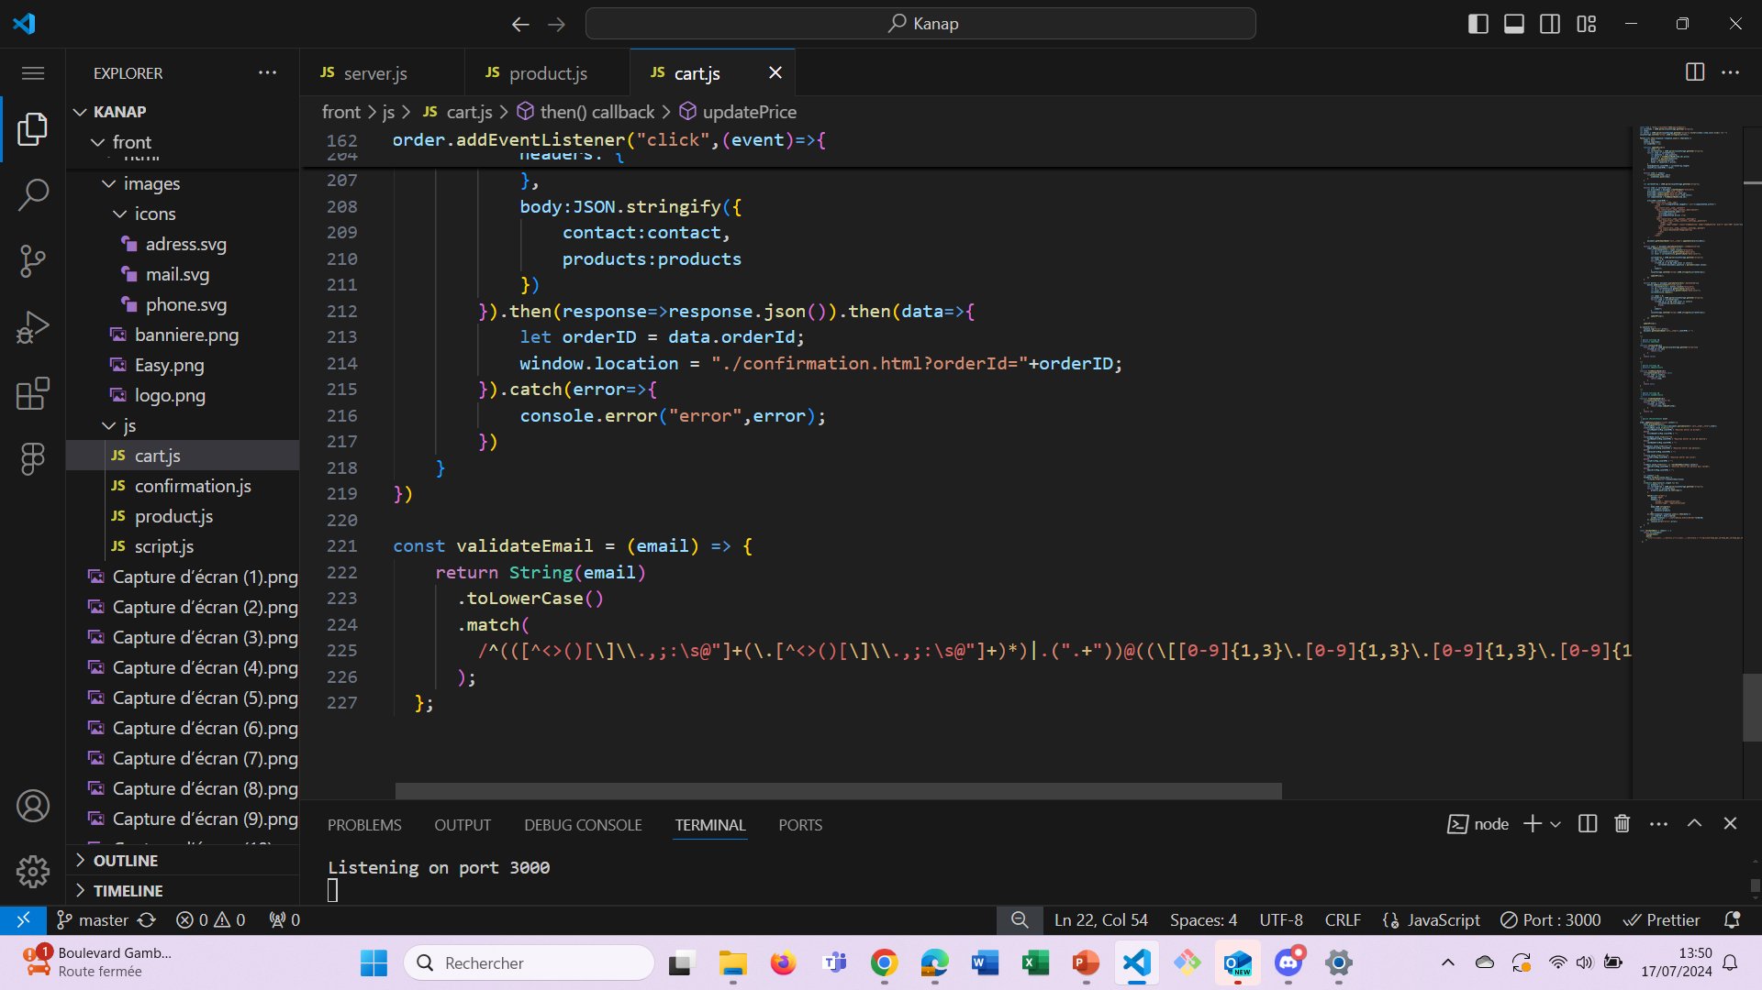

Slide 63
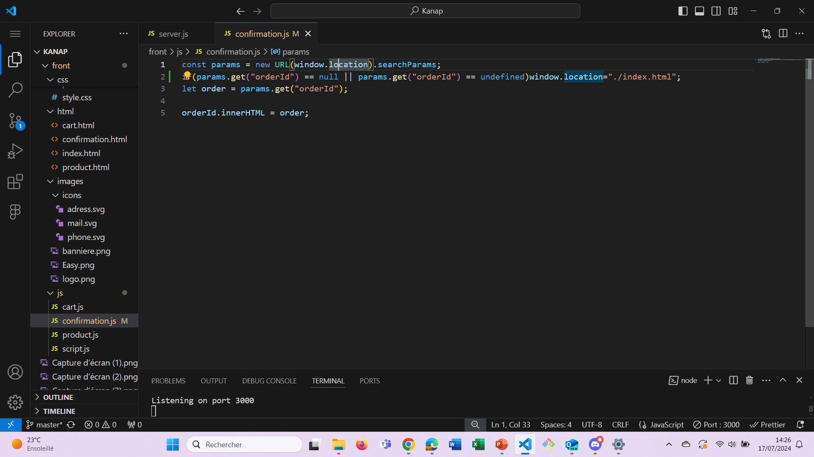

Slide 64
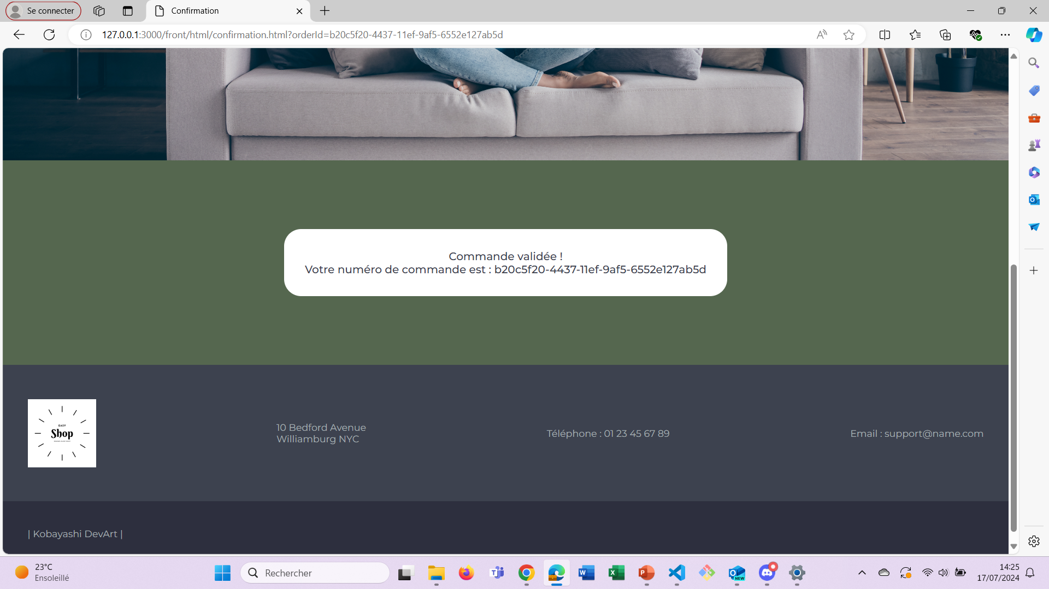

Slide 65

CONCLUSION
Complexe, laborieux et très problèmatique notamment avec mon ordinateur en panne. Mais en final : projet divertissant, plein de ressources, une meilleure compréhension de Javascript, API et la fonction Fetch et enfin un grand plaisir de travailler sur ce projet.

